Slide 1







Anfrageverarbeitung
ORDER BY $k.KundenID, k.Name$
$$π_{KID,Name,Einnahmen}$$
$$k.KundenID ℱ_{SUM\left(a.Total\right)}\left(R\right)$$
Datenbanken
$$⋈_{k.KundenID=a.KundenID}$$
$$σ_{8000≤Plz≤8999}$$
$$a$$
$$k$$
Tanya Braun
Arbeitsgruppe Data Science, Institut für Informatik

Slide 2
Danksagung
Folien basieren ursprünglich auf dem Kurs
„Architecture and Implementation of Database Systems“
von Jens Teubner an der ETH Zürich
Graphiken wurden mit Zustimmung des Autors aus diesem Kurs übernommen

Slide 3
Inhalte: Datenbanken (DBs)
Einführung
  Anwendungen
  Datenbankmanagementsysteme
Datenbank-Modellierung
  Entity-Relationship-Modell (ER-Modell)
  Beziehung zwischen ER und UML
Das relationale Modell
  Relationales Datenmodell (RM)
  Vom ER-Modell zum RM
  Relationale Algebra als Anfragesprache
Datenbank-Entwurf
  Funktionale Abhängigkeiten
  Normalformen
Structured Query Language (SQL)
  Datendefinition
  Datenmanipulation
Anfrageverarbeitung
  Architektur
  Indexierung
  Anfragepläne, Optimierung
Transaktionen
  Transaktionsverarbeitung, Schedules, Sperren
  Wiederherstellung
Erweiterung
  Noch offen: verteilte DBs, deduktive DBs (DataLog ➝ Logik-Verbindung), XML, Graph-DBs

Slide 4
Phasen des DB-Entwurfs
Ausblick: Von der
Anwendung her
  Teil von 2.
  DB-Modellierung
    Methode: ERM
  Teil von 3. Das relationale Datenmodell
    Methode: relationale Modellierung
  Teil von 4. DB-Entwurf
  Teil von 5. SQL & Übergang zu „Hinter den Kulissen“
Informations-
sammlung
Semantische
Datenmodellier.
Logische Daten-
modellierung
Datenbank-
Installation
Anforderungs-
analyse
Grobe
Modellierung
Genaue
Modellierung
Konzeptuelles
Schema
DB
t
Interview
Begriffsanalyse
Brainstorming
Dokumenten-
analyse
…
ERM
NIAM
EXPRESS-G
IDEF1X
STEP
UML
...
Hierarchisch
Netzwerk
Relational
Objekt-orientiert
XML
…
DB2
Informix
ORACLE
Postgres
mySQL
...
DBMS unabhängig
DBMS abhängig
konzeptueller DB
Schema Entwurf
Logischer
Schemaentwurf
Physischer
Schemaentwurf

Slide 5
Anfragebeantwortung
DBMS muss eine Menge von Aufgaben erledigen
  Mit minimalen Ressourcen
  Über großen Datenmengen
  So schnell wie möglich
Selektion
Projektion
Aggregation
select k.Kunden_ID, k.Name, sum (a.total) as Einnahmen
from Kunden as k, Auftraege as a
where k.Plz between 8000 and 8999 and k.Kunden_ID = a.Kunden_ID
group by k.Kunden_ID
order by k.Kunden_ID, k.Name;
Gruppierung
Join
Sortierung
Notes:
Wissen über DB/Anforderungen/häufige Anfragen nutzen

Slide 6
Architektur eines DBMS
Speicherung
  Speichermedien
  Verwaltung
  Puffer
  Zugriff
Anfrageverarbeitung
  Operator-Evaluierer
  Optimierer
Transaktionsmanagement
  Transaktionsverwaltung
  Sperrverwaltung
  Wiederherstellungsverwaltung
Webformulare
Anwendungen
SQL-Schnittstelle
Anfragen
Ausführer
Parser
Operator-Evaluierer
Optimierer
Transaktions-Verwalter
Dateiverwaltungs- und Zugriffsmethoden
Wieder-herstellungs-Verwalter
Puffer-Verwalter
Sperr
-Verwalter
Verwalter für externen Speicher
DBMS
Dateien für Daten und Indices
Datenbank

Slide 7
Überblick: 6. Anfrageverarbeitung
Speicherung
  Speichermedien
  Verwaltung
  Puffer
  Zugriff
Indexierung
  ISAM-Index
  B⁺-Bäume (B*-Bäume)
  Hash-basierte Indexe
Anfragebeantwortung
  Sortieren
  Join-Verarbeitung
  Weitere Operationen
  Pipelining
Anfrageoptimierung
  Rewriting
  Datenabhängige Optimierung
Notes:
Kompetenzen
Verstehen, wie Anfragen im Hintergrund bearbeitet werden und dadurch Probleme erkennen
Verstehen, wann und warum Indices in Datenbanken eingesetzt werden
Relevante Indexstrukturen für Datenbanksysteme verstehen
Anfragepläne verstehen und Möglichkeiten zur Optimierung erkennen

Slide 8
Architektur eines DBMS
Speicherung
  Speichermedien
  Verwaltung
  Puffer
  Zugriff
Anfragebeantwortung
Transaktionsmanagement
Webformulare
Anwendungen
SQL-Schnittstelle
Anfragen
Ausführer
Parser
Operator-Evaluierer
Optimierer
Transaktions-Verwalter
Dateiverwaltungs- und Zugriffsmethoden
Wieder-herstellungs-Verwalter
Puffer-Verwalter
Sperr
-Verwalter
Verwalter für externen Speicher
DBMS
Dateien für Daten und Indices
Datenbank

Slide 9
Speicherung
Daten in Datenbanken sind in der Regel
  Persistent
  Zu groß um in den Hauptspeicher zu passen
Anforderung an Speicherung
  Entsprechend große Menge an Speicherplatz
  Schneller Zugriff vs. vertretbare Kosten
  Sicherung der Daten gegeben (Totalverlust inakzeptabel)
Wir schauen uns Festplattenspeicher als Beispiel an
  Ob Festplattenspeicher, Netzwerkspeicher oder anderes ➝ Bottlenecks / Anforderungen kennen

Slide 10
Speicherhierarchie
Kapazität
Latenz
CPU (mit Registern) Bytes < 1 ns
Cache-Speicher Kilo-/Mega-Bytes < 10 ns
Hauptspeicher Giga-Bytes 20-100 ns
Flash-Speicher / SSD Giga/Tera/Peta-Bytes 30-250 μs
Festplatte Tera/Peta-Bytes 3-10 ms
Bandautomat Peta-Bytes variierend
  Zur CPU: Schnell aber klein
  Zur Peripherie: Langsam aber groß
  Cache-Speicher zur Verringerung der Latenz
  Blockweises Lesen/Schreiben ab Flash/SSD (Block etwa 4K)
Notes:
Wenn alles in den Hauptspeicher passt, dann fallen Puffer/Zugriffsüberlegungen weg
Dann muss man sich „nur“ überlegen, wie man sicherstellt, dass Daten nicht verloren gehen bei unvorhergesehenem Systemabsturz (nächstes Mal)

Slide 11
Magnetische Platten / Festplatten
Schrittmotor positioniert Arme auf bestimmte Spur
Magnetscheiben rotieren ständig
Rotation
Arm
Spur
Block
Sektor
Magnetscheibe
Köpfe

Slide 12
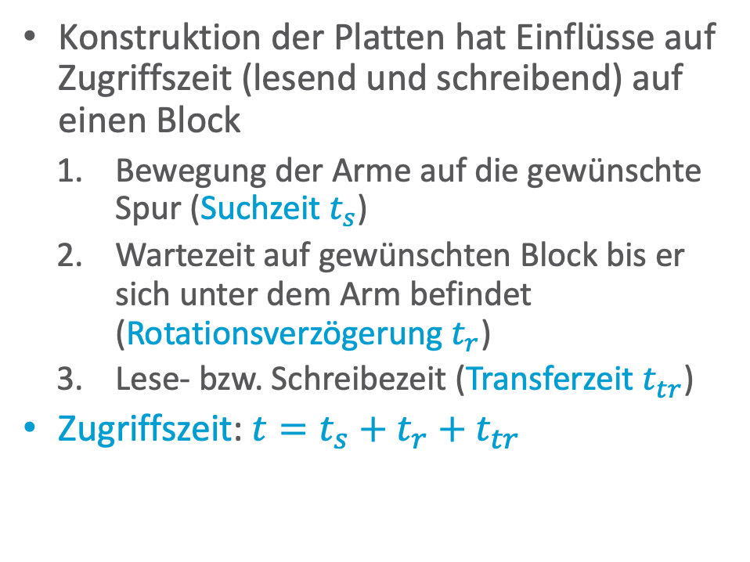
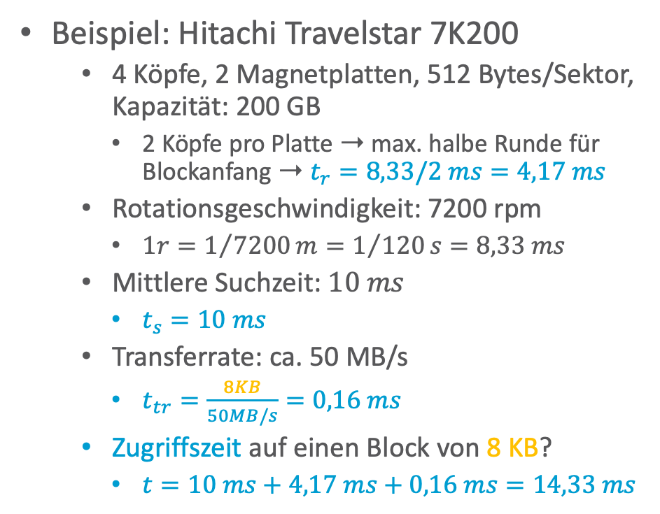
Zugriffszeit bei Festplatten
Konstruktion der Platten hat Einflüsse auf Zugriffszeit (lesend und schreibend) auf einen Block
  Bewegung der Arme auf die gewünschte Spur (Suchzeit $t_{s}$)
  Wartezeit auf gewünschten Block bis er sich unter dem Arm befindet (Rotationsverzögerung $t_{r}$)
  Lese- bzw. Schreibezeit (Transferzeit $t_{tr}$)
Zugriffszeit: $t=t_{s}+t_{r}+t_{tr}$
Beispiel: Hitachi Travelstar 7K200
    4 Köpfe, 2 Magnetplatten, 512 Bytes/Sektor, Kapazität: 200 GB
      2 Köpfe pro Platte ➝ max. halbe Runde für Blockanfang ➝ $t_{r}=8,33/2 ms=4,17 ms$
    Rotationsgeschwindigkeit: 7200 rpm
      $1r=1/{7200}m=1/{120}s=8,33 ms$
    Mittlere Suchzeit: $10 ms$
      $t_{s}=10 ms$
    Transferrate: ca. 50 MB/s
      $t_{tr}=\frac{8KB}{50MB/s}=0,16 ms$
    Zugriffszeit auf einen Block von 8 KB?
      $t=10 ms+4,17 ms+0,16 ms=14,33 ms$
Notes:
t_{r} = 4.17 ms
t_{tr} = 0.16 ms

Slide 13
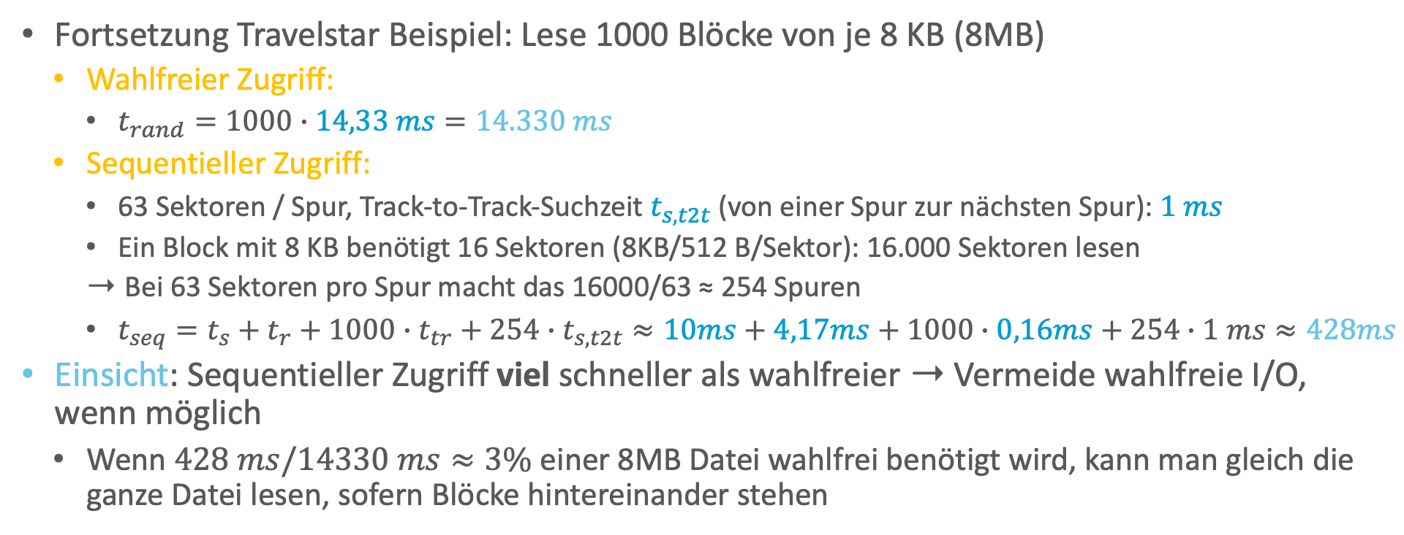
Sequentieller vs. Wahlfreier Zugriff
Fortsetzung Travelstar Beispiel: Lese 1000 Blöcke von je 8 KB (8MB)
  Wahlfreier Zugriff:
    $t_{rand}=1000∙14,33 ms=14.330 ms$
  Sequentieller Zugriff:
    63 Sektoren / Spur, Track-to-Track-Suchzeit $t_{s,t2t}$ (von einer Spur zur nächsten Spur): $1 ms$
    Ein Block mit 8 KB benötigt 16 Sektoren (8KB/512 B/Sektor): 16.000 Sektoren lesen
    Bei 63 Sektoren pro Spur macht das 16000/63 ≈ 254 Spuren
    $t_{seq}=t_{s}+t_{r}+1000∙t_{tr}+254∙t_{s,t2t}≈10ms+4,17ms+1000∙0,16ms+254∙1 ms≈428ms$
Einsicht: Sequentieller Zugriff viel schneller als wahlfreier ➝ Vermeide wahlfreie I/O, wenn möglich
  Wenn $428 ms/14330 ms≈3\%$ einer 8MB Datei wahlfrei benötigt wird, kann man gleich die ganze Datei lesen, sofern Blöcke hintereinander stehen

Slide 14
Speichernetzwerk (Storage Area Network, SAN)
Block-basierter Netzwerkzugriff auf Speicher
  Als logische Platten betrachtet (Suche Block 4711 von Disk 42)
    SAN-Speichergeräte abstrahieren von RAID oder physikalischen Platten und zeigen sich dem DBMS als logische Platten
    Hardwarebeschleunigung und einfachere Verwaltung
Üblicherweise lokale Netzwerke mit multiplen Servern, Speicherressourcen
  Bessere Fehlertoleranz und erhöhte Flexibilität
Alternative: Cloud-Speicher
  Cluster von vielen Standard-PCs (z.B. Google, Amazon)
    Systemkosten vs. Zuverlässigkeit und Performanz
    Verwendung massiver Replikation von Datenspeichern
  CPU-Zyklen und Disk-Kapazität als Service
    Amazons „Simple Storage System (S3)“
      Latenz: 100 ms bis 1s!
      Datenbank auf Basis von S3 entwickelt in 2008

Slide 15
Architektur eines DBMS
Speicherung
  Speichermedien
    Datenbanken in der Regel nicht im Hauptspeicher vorhaltbar
    Wahlfreier Zugriff teuer im Vergleich zu sequentiellem Zugriff
  Verwaltung
  Puffer
  Zugriff
Anfragebeantwortung
Transaktionsmanagement
Webformulare
Anwendungen
SQL-Schnittstelle
Anfragen
Ausführer
Parser
Operator-Evaluierer
Optimierer
Transaktions-Verwalter
Dateiverwaltungs- und Zugriffsmethoden
Wieder-herstellungs-Verwalter
Puffer-Verwalter
Sperr
-Verwalter
Verwalter für externen Speicher
DBMS
Dateien für Daten und Indices
Datenbank

Slide 16
Verwaltung des externen Speichers
Abstraktion von technischen Details der Speichermedien
Konzepte der Seite (page) mit typischerweise 4-64KB als Speichereinheiten für die restlichen Komponenten
Verzeichnis für Abbildung
Seitennummer ➝ Physikalischer Speicherort
wobei der physikalische Speicherort
  eine Betriebssystemdatei inkl. Versatz,
  eine Angabe Kopf-Sektor-Spur einer Festplatte oder
  eine Angabe für Bandgerät und -nummer inkl. Versatz
sein kann

Slide 17
Leere Seiten
Leere Seiten
  Insert: Finde leere Seite, die das Datenobjekt speichern kann
  Delete: Seite wird frei
Verwaltung leerer Seiten:
  Liste der freien Seiten
    Hinzufügen, falls Seite nicht mehr verwendet
  Bitmap mit einem Bit für jede Seite
    Umklappen des Bits p, wenn Seite p (de-)alloziert wird
    Finden von hintereinanderliegenden Seiten einfacher
Persistent als Verwaltungsinformationen zu speichern

Slide 18
Architektur eines DBMS
Speicherung
  Speichermedien
  Verwaltung
    Seiten zur Referenz von Speichereinheiten
  Puffer
  Zugriff
Anfragebeantwortung
Transaktionsmanagement
Webformulare
Anwendungen
SQL-Schnittstelle
Anfragen
Ausführer
Parser
Operator-Evaluierer
Optimierer
Transaktions-Verwalter
Dateiverwaltungs- und Zugriffsmethoden
Wieder-herstellungs-Verwalter
Puffer-Verwalter
Sperr
-Verwalter
Verwalter für externen Speicher
DBMS
Dateien für Daten und Indices
Datenbank

Slide 19
Puffer-Verwalter
Vermittelt zwischen externem und internem Speicher (Hauptspeicher)
Verwaltet hierzu einen besonderen Bereich im Hauptspeicher, den Pufferbereich (buffer pool)
Externe Seiten in Rahmen des Pufferbereichs laden
Ersetzungsstrategien für den Fall, dass der Pufferbereich voll ist
Seitenanforderungen
Hauptspeicher
 | 6 |  | 1 | 4
 |  | 3
 |  |  |  | 7
Seite
freier
Rahmen
Festplatte
1 | 2 | 3 | 4 | 5 | 6
7 | 8 | 9 | 10 | 11 | …

Slide 20
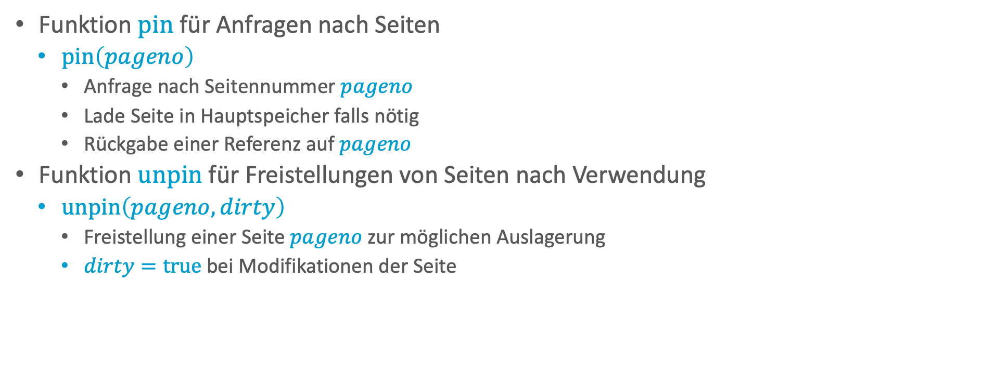
Schnittstelle zum Puffer-Verwalter
Funktion $pin$ für Anfragen nach Seiten
  $pin\left(pageno\right)$
    Anfrage nach Seitennummer $pageno$
    Lade Seite in Hauptspeicher falls nötig
    Rückgabe einer Referenz auf $pageno$
Funktion $unpin$ für Freistellungen von Seiten nach Verwendung
  $unpin\left(pageno, dirty\right)$
    Freistellung einer Seite $pageno$ zur möglichen Auslagerung
    $dirty=true$ bei Modifikationen der Seite
Wofür nötig?
Notes:
Nötig, damit System weiß, ob man die Seite schreiben muss

Slide 21
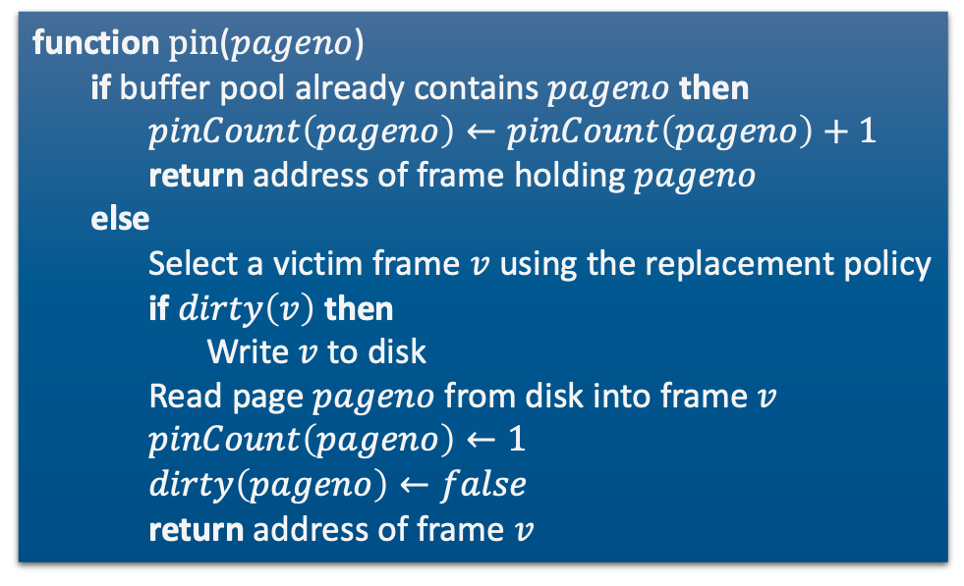
Implementation von $pin()$
function $pin$($pageno$)
if buffer pool already contains $pageno$ then
$pinCount\left(pageno\right)←pinCount\left(pageno\right)+1$
return address of frame holding $pageno$
else
Select a victim frame $v$ using the replacement policy
if $dirty\left(v\right)$ then
Write $v$ to disk
Read page $pageno$ from disk into frame $v$
$pinCount\left(pageno\right)←1$
$dirty\left(pageno\right)←false$
return address of frame $v$
Wofür nötig?

Slide 22
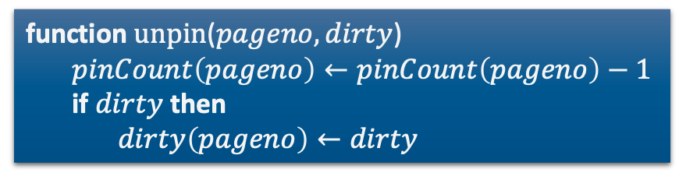
Implementation von $unpin()$
function $unpin$($pageno,dirty$)
$pinCount\left(pageno\right)←pinCount\left(pageno\right)−1$
if $dirty$ then
$dirty\left(pageno\right)←dirty$
Warum werden Seiten
nicht gleich beim unpin
zurückgeschrieben?
Notes:
- Wenn pincount != 0, brauchen Prozesse die Seite noch
- Außerdem: Wenn der Platz noch nicht gebraucht wird, kann die Seite da liegen bleiben und schnell wieder genutzt werden, da kein Neuladen

Slide 23
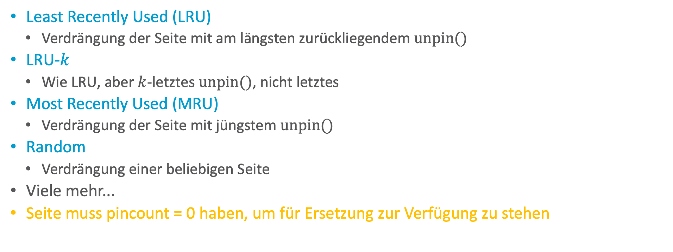
Ersetzungsstrategien
Least Recently Used (LRU)
  Verdrängung der Seite mit am längsten zurückliegendem $unpin()$
LRU-$k$
  Wie LRU, aber $k$-letztes $unpin()$, nicht letztes
Most Recently Used (MRU)
  Verdrängung der Seite mit jüngstem $unpin()$
Random
  Verdrängung einer beliebigen Seite
Viele mehr...
Seite muss pincount = 0 haben, um für Ersetzung zur Verfügung zu stehen
Was, wenn es keine Seite
mit pincount = 0 gibt?
Notes:
Keine Seite mit pincount = 0? Warten!

Slide 24
Pufferverwaltung in der Praxis
Prefetching
  Antizipation von Anfragen, um CPU- und I/O-Aktivität zu überlappen
    Spekulatives Prefetching: Nehme sequentiellen Seitenzugriff an und lese im Vorwege
    Prefetch-Listen mit Instruktionen für den Pufferverwalter für Prefetch-Seiten
Fixierungs- oder Verdrängungsempfehlung
  Höherer Code kann Fixierung (z.B. für Indexseiten) oder schnelle Verdrängung (bei sequentiellen Scans) empfehlen
Partitionierte Pufferbereiche
  Z.B. separate Bereiche für Index und Tabellen

Slide 25
Datenbanken vs. Betriebssysteme
Haben wir nicht gerade ein Betriebssystem entworfen?
Ja
  Verwaltung für externen Speicher und Pufferverwaltung ähnlich
Aber
  DBMS weiß mehr über Zugriffsmuster
    Z.B. für Prefetching
  Limitationen von Betriebssystemen häufig zu stark für DBMS
    Obergrenzen für Dateigrößen
    Plattformunabhängigkeit nicht gegeben
Gegenseitige Störung möglich
  Doppelte Seitenverwaltung
  DMBS-Transaktionen vs. Transaktionen auf Dateien organisiert vom Betriebssystem
  DBMS Pufferbereiche durch Betriebssystem ausgelagert
Daher: DBMS schaltet oft Betriebssystemdienste aus
  Direkter Zugriff auf Festplatten
  Eigene Prozessverwaltung

Slide 26
Architektur eines DBMS
Speicherung
  Speichermedien
  Verwaltung
  Puffer
    Rahmen im Pufferbereich um Seiten aus externem Speicher in den Hauptspeicher zu laden
    Verdrängungsstrategien
  Zugriff
Anfragebeantwortung
Transaktionsmanagement
Webformulare
Anwendungen
SQL-Schnittstelle
Anfragen
Ausführer
Parser
Operator-Evaluierer
Optimierer
Transaktions-Verwalter
Dateiverwaltungs- und Zugriffsmethoden
Wieder-herstellungs-Verwalter
Puffer-Verwalter
Sperr
-Verwalter
Verwalter für externen Speicher
DBMS
Dateien für Daten und Indices
Datenbank

Slide 27
Datenbank-Dateien
Seitenverwaltung unbeeinflusst vom Inhalt
DBMS verwaltet Tabellen von Tupeln, Indexstrukturen, ...
Tabellen sind Dateien von Datensätzen (records)
  Datei besteht aus
  einer oder mehrerer Seiten
  Jede Seite speichert
  einen oder mehrere Datensätze
  Jeder Datensatz korrespondiert
  zu einem Tupel

Slide 28
Heap-Dateien
Wichtigster Dateityp: Speicherung von Datensätzen mit willkürlicher Ordnung (konform mit SQL)
Umsetzung: Verkettete Liste von Seiten
  Einfach zu implementieren
  Viele Seiten auf der Liste der freie Seiten (haben also noch Kapazität)
  Viele Seiten anzufassen bis passende Seite gefunden
data
page
data
page
…
data
page
pages with
free space
header
page
data
page
data
page
…
data
page
full pages

Slide 29
Heap-Dateien
Wichtigster Dateityp: Speicherung von Datensätzen mit willkürlicher Ordnung (konform mit SQL)
Umsetzung: Verzeichnis von Seiten
  Verwendung als Abbildung mit Informationen über freie Plätze (Granularität Abwägungssache)
  Suche nach freien Plätzen effizient
  Zusatzaufwand für Verzeichnisspeicher
data
page
data
page
data
page
…

Slide 30
Freispeicher-Verzeichnis
Welche Seite soll für neuen Datensatz gewählt werden?
  Append Only
    Immer in letzte Seite einfügen, sonst neue Seite anfordern
  Best-Fit
    Alle Seiten müssen betrachtet werden, Reduzierung der Fragmentierung
  First-Fit
    Suche vom Anfang, nehme erste Seite mit genug Platz
    Erste Seiten füllen sich schnell, werden immer wieder betrachtet
  Next-Fit
    Verwalte Zeiger und führe Suche fort, wo Suche beim vorigen Male endete

Slide 31
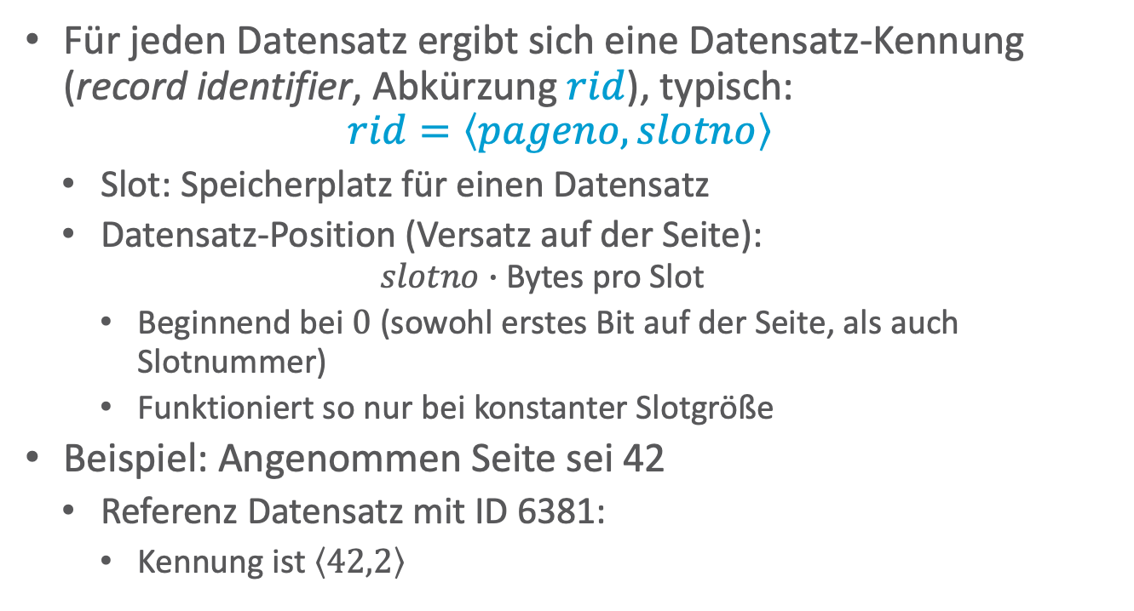
Inhalte einer Seite
Für jeden Datensatz ergibt sich eine Datensatz-Kennung
(record identifier, Abkürzung $rid$), typisch:
$rid=\left\langle pageno,slotno\right\rangle$
  Slot: Speicherplatz für einen Datensatz
  Datensatz-Position (Versatz auf der Seite):
    $$slotno∙\text{Bytes} \text{pro} \text{Slot}$$
    Beginnend bei $0$ (sowohl erstes Bit auf der Seite, als auch Slotnummer)
    Funktioniert so nur bei konstanter Slotgröße
Beispiel: Angenommen Seite sei 42
  Referenz Datensatz mit ID 6381:
    Kennung ist $\left\langle 42,2\right\rangle$
4 | 7 | 1 | 1 | J | o | h | n |  |  |  |  |  |  | M | 1 | 7 | 2 | 3 | M
a | r | c |  |  |  |  |  |  | M | 6 | 3 | 8 | 1 | B | e | t | t | y
 |  |  |  | F
 |  |  |  |  |  |  |  |  |  |  |  |  |  |  | 3 | Header
ID | Name | Sex
4711 | John | M
1723 | Marc | M
6381 | Betty | F
no. of records on this page
Notes:
Im Header Referenz auf freien Platz abspeichern

Slide 32
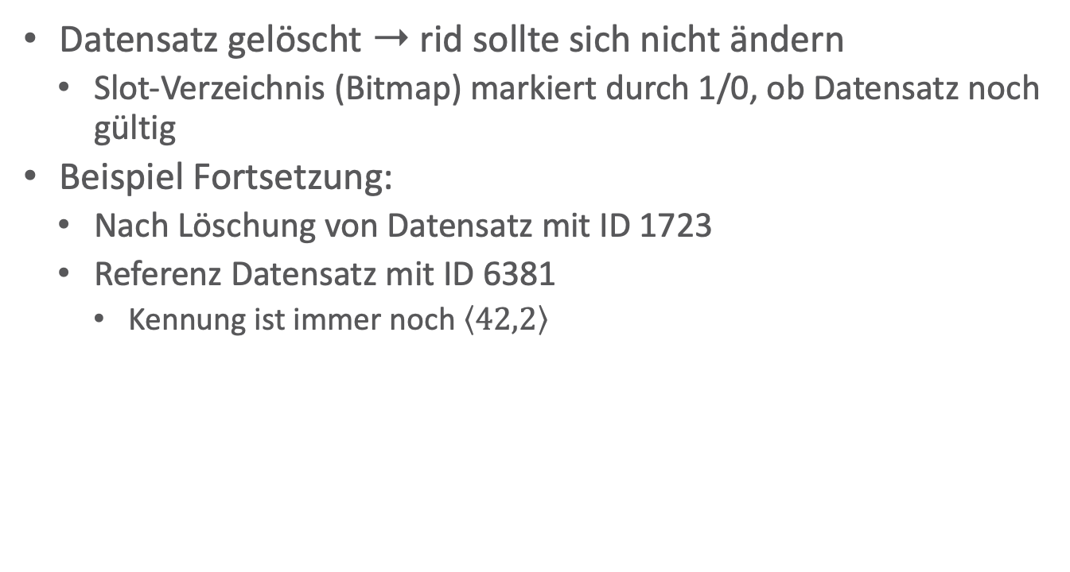
Inhalte einer Seite
Datensatz gelöscht ➝ rid sollte sich nicht ändern
  Slot-Verzeichnis (Bitmap) markiert durch 1/0, ob Datensatz noch gültig
Beispiel Fortsetzung:
  Nach Löschung von Datensatz mit ID 1723
  Referenz Datensatz mit ID 6381
    Kennung ist immer noch $\left\langle 42,2\right\rangle$
4 | 7 | 1 | 1 | J | o | h | n |  |  |  |  |  |  | M | 1 | 7 | 2 | 3 | M
a | r | c |  |  |  |  |  |  | M | 6 | 3 | 8 | 1 | B | e | t | t | y
 |  |  |  | F
 |  |  |  |  |  |  |  |  |  |  | 1 | 0 | 1 |  | 3 | Header
ID | Name | Sex
4711 | John | M
1723 | Marc | M
6381 | Betty | F
no. of records on this page
Notes:
Im Header Referenz auf freien Platz abspeichern

Slide 33
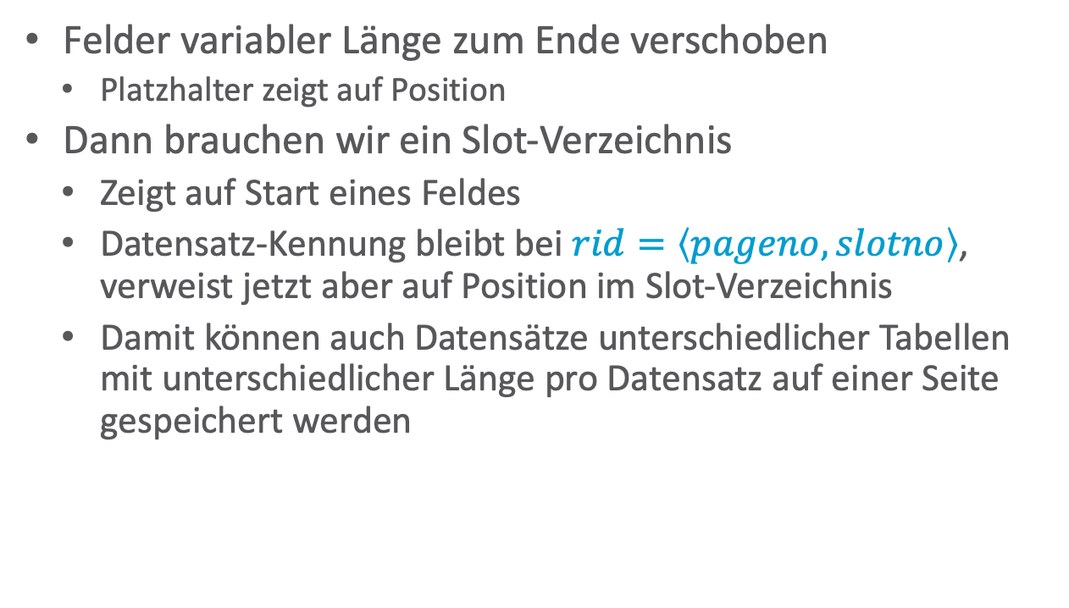
Inhalte einer Seite: Felder variabler Länge
Felder variabler Länge zum Ende verschoben
  Platzhalter zeigt auf Position
Dann brauchen wir ein Slot-Verzeichnis
  Zeigt auf Start eines Feldes
  Datensatz-Kennung bleibt bei $rid=\left\langle pageno,slotno\right\rangle$, verweist jetzt aber auf Position im Slot-Verzeichnis
  Damit können auch Datensätze unterschiedlicher Tabellen mit unterschiedlicher Länge pro Datensatz auf einer Seite gespeichert werden
4 | 7 | 1 | 1 |  | • | M | J | o | h | n | ⊥ | 1 | 7 | 2 | 3 |  | • | M | M
a | r | c | ⊥ | 6 | 3 | 8 | 1 |  | • | F | B | e | t | t | y | ⊥
 |  |  |  |  |  |  |  |  | • |  | • |  | • |  | 3 | Header
Warum?
slot directory
no. of records on this page
Notes:
Slot directory mit Referenz auf Beginn, da keine feste Länge mehr pro Slot
Was ist mit Änderungen?

Slide 34
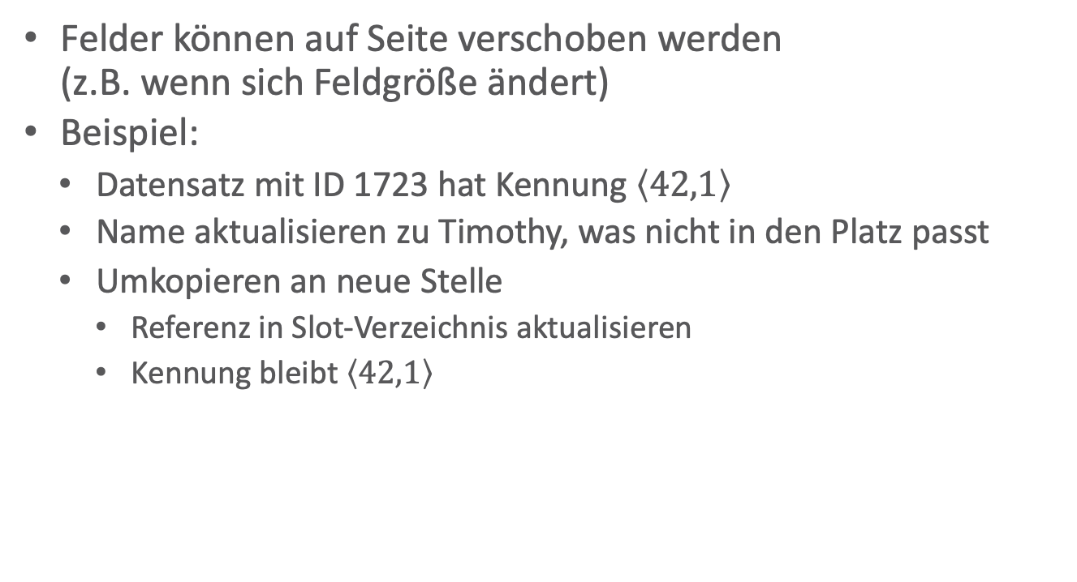
Inhalte einer Seite: Felder variabler Länge
Felder können auf Seite verschoben werden
(z.B. wenn sich Feldgröße ändert)
Beispiel:
  Datensatz mit ID 1723 hat Kennung $\left\langle 42,1\right\rangle$
  Name aktualisieren zu Timothy, was nicht in den Platz passt
  Umkopieren an neue Stelle
    Referenz in Slot-Verzeichnis aktualisieren
    Kennung bleibt $\left\langle 42,1\right\rangle$
4 | 7 | 1 | 1 |  | • | M | J | o | h | n | ⊥ | 1 | 7 | 2 | 3 |  | • | M | M
a | r | c | ⊥ | 6 | 3 | 8 | 1 |  | • | F | B | e | t | t | y | ⊥ | 1 | 7 | 2
3 |  | • | M | T | i | m | o | t | h | y | ⊥
 |  |  |  |  |  |  |  |  | • |  | • |  | • |  | 3 | Header
slot directory
no. of records on this page
Notes:
Updates: überschreiben, wenn die Länge passt; ans Ende schreiben (damit Datensatz nicht fragmentiert)
Auch möglich für Datensätze mit fester Länge, da durch Speicherung der Referenz der Datensatz auf der Seite einfach bewegt werden kann
Neuer Datensatz an Slot 2: alter 1723 Platz wird aufgegeben, neuer Datensatz passte da nicht hin; wenn man den behalten möchte: Referenz nicht überschreiben, als ungültig markieren

Slide 35
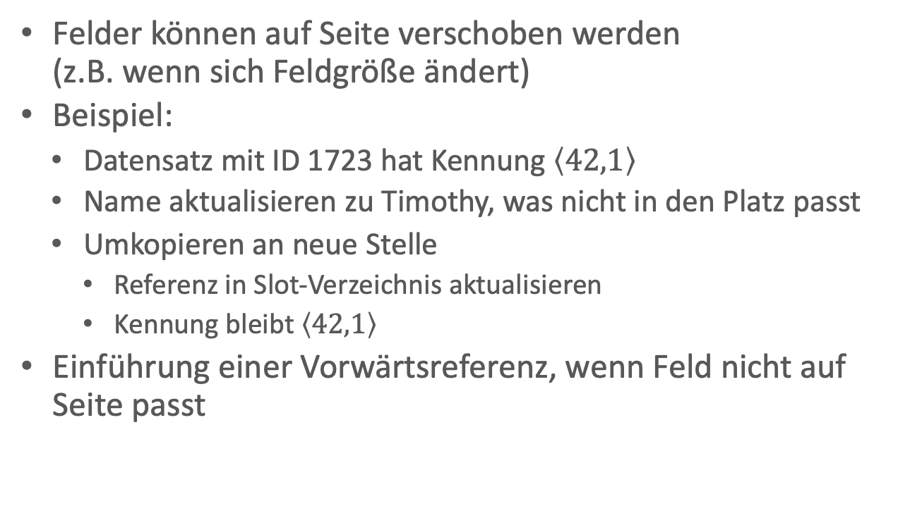
Inhalte einer Seite: Felder variabler Länge
Felder können auf Seite verschoben werden
(z.B. wenn sich Feldgröße ändert)
Beispiel:
  Datensatz mit ID 1723 hat Kennung $\left\langle 42,1\right\rangle$
  Name aktualisieren zu Timothy, was nicht in den Platz passt
  Umkopieren an neue Stelle
    Referenz in Slot-Verzeichnis aktualisieren
    Kennung bleibt $\left\langle 42,1\right\rangle$
Einführung einer Vorwärtsreferenz, wenn Feld nicht auf Seite passt
4 | 7 | 1 | 1 |  | • | M | J | o | h | n | ⊥ | 1 | 7 | 2 | 3 |  | • | M | M
a | r | c | ⊥ | 6 | 3 | 8 | 1 |  | • | F | B | e | t | t | y | ⊥
•
 |  |  |  |  |  |  |  |  | • |  | • |  | • |  | 3 | Header
forward
slot directory
no. of records on this page

Slide 36
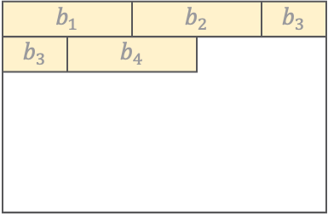
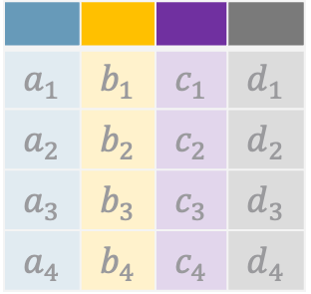
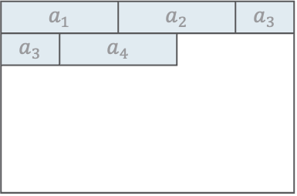
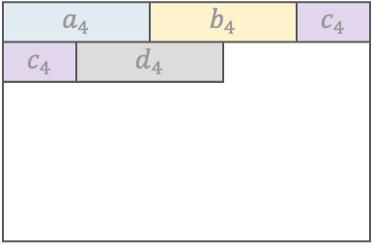
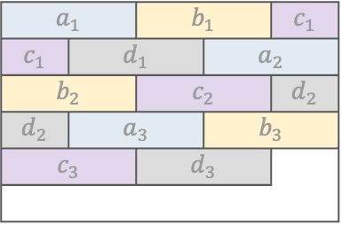
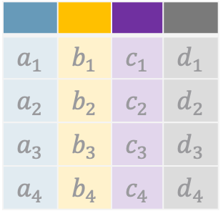
Alternative Seiteneinteilungen
Wann lohnt sich welche Einteilung?
Im Beispiel wurden Datensätzen zeilenweise angeordnet:
Spaltenweise Anordnung genauso möglich:
$$a_{1}$$ | $$b_{1}$$ | $$c_{1}$$ | $$d_{1}$$
$$a_{2}$$ | $$b_{2}$$ | $$c_{2}$$ | $$d_{2}$$
$$a_{3}$$ | $$b_{3}$$ | $$c_{3}$$ | $$d_{3}$$
$$a_{4}$$ | $$b_{4}$$ | $$c_{4}$$ | $$d_{4}$$
$$a_{1}$$ |  | $$b_{1}$$ |  | $$c_{1}$$
$$c_{1}$$ | $$d_{1}$$ |  | $$a_{2}$$
$$b_{2}$$ |  | $$c_{2}$$ |  | $$d_{2}$$
$$d_{2}$$ | $$a_{3}$$ |  | $$b_{3}$$
$$c_{3}$$ |  | $$d_{3}$$
$$a_{4}$$ |  | $$b_{4}$$ |  | $$c_{4}$$
$$c_{4}$$ | $$d_{4}$$
page 0
page 1
$$a_{1}$$ | $$b_{1}$$ | $$c_{1}$$ | $$d_{1}$$
$$a_{2}$$ | $$b_{2}$$ | $$c_{2}$$ | $$d_{2}$$
$$a_{3}$$ | $$b_{3}$$ | $$c_{3}$$ | $$d_{3}$$
$$a_{4}$$ | $$b_{4}$$ | $$c_{4}$$ | $$d_{4}$$
$$a_{1}$$ |  | $$a_{2}$$ |  | $$a_{3}$$
$$a_{3}$$ | $$a_{4}$$
$$b_{1}$$ |  | $$b_{2}$$ |  | $$b_{3}$$
$$b_{3}$$ | $$b_{4}$$
page 0
page 1
Notes:
Spaltenweise: Wenn man häufig Aggregatsfunktionen auf ganzen Spalten ausrechnet, dann braucht man nur eine Seite sequentiell lesen.
Reihenweise: Wenn man zeilenweise Infos braucht

Slide 37
Alternative Seitenanordnungen
Vorgestellte Schemata heißen auch:
  Row-Store
  Column-Store
Anwendungen für verschiedene Lasttypen und
Anwendungskontexte
Unterschiedliche Kompressionsmöglichkeiten
Kombination möglich:
  Unterteilung einer Seite in Miniseiten
  Mit entsprechender Aufteilung
mini-
page 3
mini-
page 2
mini-
page 1
mini-
page 0
page 0
Ailamaki et al. Weaving Relations for Cache Performance. VLDB 2001

Slide 38
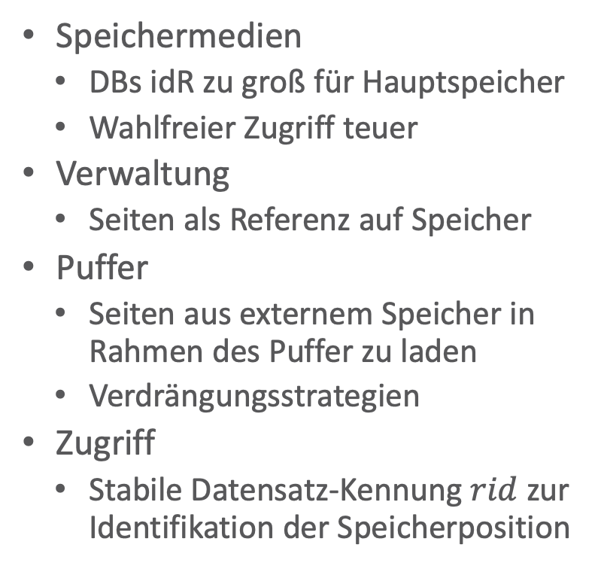
Zwischenzusammenfassung
Speichermedien
  DBs idR zu groß für Hauptspeicher
  Wahlfreier Zugriff teuer
Verwaltung
  Seiten als Referenz auf Speicher
Puffer
  Seiten aus externem Speicher in Rahmen des Puffer zu laden
  Verdrängungsstrategien
Zugriff
  Stabile Datensatz-Kennung $rid$ zur Identifikation der Speicherposition
Webformulare
Anwendungen
SQL-Schnittstelle
Anfragen
Ausführer
Parser
Operator-Evaluierer
Optimierer
Transaktions-Verwalter
Dateiverwaltungs- und Zugriffsmethoden
Wieder-herstellungs-Verwalter
Puffer-Verwalter
Sperr
-Verwalter
Verwalter für externen Speicher
DBMS
Dateien für Daten und Indices
Datenbank

Slide 39
Überblick: 6. Anfrageverarbeitung
Speicherung
  Speichermedien
  Verwaltung
  Puffer
  Zugriff
Indexierung
  ISAM-Index
  B⁺-Bäume (B*-Bäume)
  Hash-basierte Indexe
Anfragebeantwortung
  Sortieren
  Join-Verarbeitung
  Weitere Operationen
  Pipelining
Anfrageoptimierung
  Rewriting
  Datenabhängige Optimierung
Notes:
Kompetenzen
Verstehen, wie Anfragen im Hintergrund bearbeitet werden und dadurch Probleme erkennen
Verstehen, wann und warum Indices in Datenbanken eingesetzt werden
Relevante Indexstrukturen für Datenbanksysteme verstehen
Anfragepläne verstehen und Möglichkeiten zur Optimierung erkennen

Slide 40
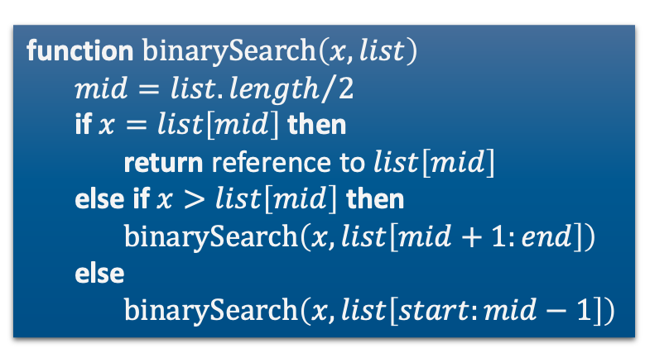
Effiziente Evaluierung einer Anfrage
Beispiel
  select *
  from Kunden
  where Plz between 8800 and 9099;
  Auswertung
    Sortierung der Tabelle Kunden auf der Platte (nach Plz)
      Effizienter Sortieralgorithmus benötigt
    Suche Startpunkt, an dem PLZ ≥8800
      Binärsuche für Effizienz
    Scanne Datensätze, bis Plz > 9099
      function $binarySearch\left(x, list\right)$
      $mid={list.length}/2$
      if $x=list\left[mid\right]$ then
      return reference to $list\left[mid\right]$
      else if $x>list\left[mid\right]$ then
      $binarySearch\left(x,list\left[mid+1:end\right]\right)$
      else
      $binarySearch\left(x,list\left[start:mid−1\right]\right)$
k* denotiert einen Datensatz mit Suchschlüssel k (hier Plz)
4104*
4123*
4222*
4450*
4528*
5012*
6330*
6423*
8050*
8105*
8180*
8245*
8280*
8406*
8570*
8600*
8604*
8700*
8808*
8887*
8910*
8953*
9016*
9200*
9532*
Scan
Notes:
Unsortiert: einmal komplett durch die Liste durch

Slide 41

Geordnete Dateien und binäre Suche
Sequentieller Zugriff während der Scan-Phase
$\log_{2}\left(\#Tupel\right)$ während der Such-Phase + entsprechende Tupel während der Scan-Phase lesen (statt insgesamt alle bei unsortierten Datensätzen; plus natürlich Sortieraufwand)
Für jeden Zugriff während der Such-Phase eine Seite
  Weite Sprünge sind die Idee der binären Suche, daher Datensätze während der Suche vermutlich nicht auf einer Seite
4104*
4123*
4222*
4450*
4528*
5012*
6330*
6423*
8050*
8105*
8180*
8245*
8280*
8406*
8570*
8600*
8604*
8700*
8808*
8887*
8910*
8953*
9016*
9200*
9532*
Scan
Notes:
Scan-Phase: Seiten hintereinander in Puffer laden
Bei Zugriff durch unsortierte Liste; wahlfreier Zugriff auf Seiten

Slide 42
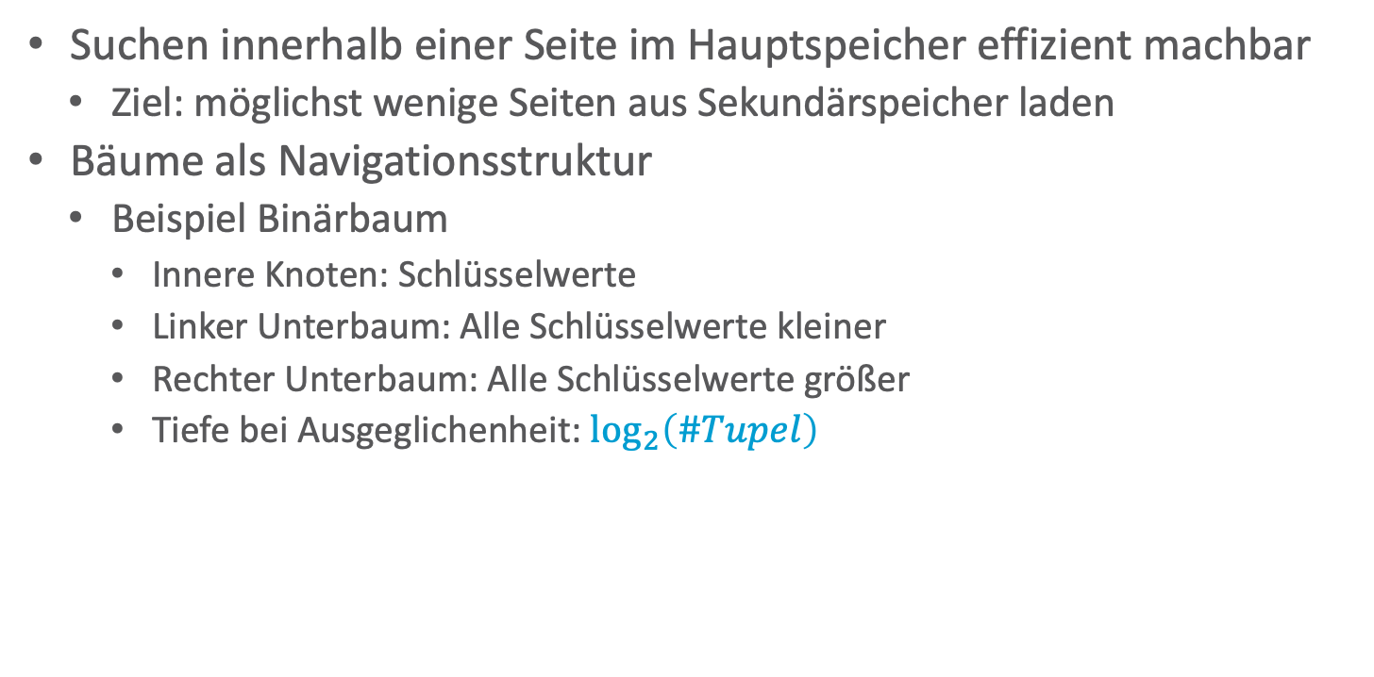
Helfen Bäume?
Suchen innerhalb einer Seite im Hauptspeicher effizient machbar
  Ziel: möglichst wenige Seiten aus Sekundärspeicher laden
Bäume als Navigationsstruktur
  Beispiel Binärbaum
    Innere Knoten: Schlüsselwerte
    Linker Unterbaum: Alle Schlüsselwerte kleiner
    Rechter Unterbaum: Alle Schlüsselwerte größer
    Tiefe bei Ausgeglichenheit: $\log_{2}\left(\#Tupel\right)$
Idee: Innere Knoten nutzen
4222
4528
6330
8050
8600
6423
8953
4450
8245
8887
9200
4123
5012
8105
8406
8700
8910
9016
9532
4104
4222
4528
6330
8050
8180
8280
8570
8604
8808
Notes:
Binäre Suche erlaubte eine Menge von Schlüsseln auszuschließen, weil alles links davon kleiner bzw. rechts davon größer war
Binärbaum funktioniert genau so, nur dass der Baum genauso tief ist, wie wir Zugriffe während der Suche hatten

Slide 43
Index-basierte Lösung
Zurück zum Beispiel
  select *
  from Kunden
  where Plz between 8800 and 9099;
  Auswertung:
    Suche Startpunkt in Index,
    an dem PLZ ≥ 8800
    Finde Startpunkt auf Datenseite;
    scanne Datensätze, bis Plz > 9099
Indexed Sequential Access Method (ISAM)
Von IBM Ende der 1960er Jahre entwickelt
8180
8910
Indexseiten
4222
4528
6330
8050
8280
8570
8604
8808
9016
9532
4104*
4123*
4222*
4450*
4528*
5012*
6330*
6423*
8050*
8105*
8180*
8245*
8280*
8406*
8570*
8600*
8604*
8700*
8808*
8887*
8910*
8953*
9016*
9200*
9532*
Scan
Datenseiten

Slide 44
Indexed Sequential Access Method (ISAM)
Datenseiten im Speicher, sortiert gemäß Suchschlüssel (wie für die Binärsuche)
Indexseiten mit Schlüsselwerten im Baum
  Hunderte Einträge pro Seite
    Hohe Verzweigung
    Kleine Tiefe
  Felder fester Länge
    Navigation mittels Versatz
    Binärsuche möglich
8180
8910
Indexseiten
4222
4528
6330
8050
8280
8570
8604
8808
9016
9532
4104*
4123*
4222*
4450*
4528*
5012*
6330*
6423*
8050*
8105*
8180*
8245*
8280*
8406*
8570*
8600*
8604*
8700*
8808*
8887*
8910*
8953*
9016*
9200*
9532*
Datenseiten

Slide 45









ISAM: Indexeinträge
Indexeintrag $\left\langle k,p\right\rangle$
  Suchschlüssel $k$
  Separator $p$
    Referenz auf Index- oder Datenseite
    Schlüsselwerte in Seite
    referenziert durch $p_{i}$ alle $≥k_{i}$
    und $<k_{i+1}$
8180
8910
Indexseiten
Indexeintrag
4222
4528
6330
8050
8280
8570
8604
8808
9016
9532
$$p_{0}$$
$$k_{1}$$
$$p_{1}$$
$$k_{2}$$
$$p_{2}$$
$$…$$
$$k_{n}$$
$$p_{n}$$
4104*
4123*
4222*
4450*
4528*
5012*
6330*
6423*
8050*
8105*
8180*
8245*
8280*
8406*
8570*
8600*
8604*
8700*
8808*
8887*
8910*
8953*
9016*
9200*
9532*
Datenseiten

Slide 46
ISAM: Anfragetypen
Anfragetypen
  Bereichsanfragen
    Beispiel: Plz between 8800 and 9099
  Punktanfragen
    Beispiel: Plz=4123
Indexierung möglich, solange
eine totale Ordnung definiert ist
  Zahlenbasierte Datentypen
  Lexikographisch: String, Char
    (A ≺ B ≺ …)
    Manche Systeme erlauben keinen
    Index über sehr lange Strings
8180
8910
Indexseiten
4222
4528
6330
8050
8280
8570
8604
8808
9016
9532
4104*
4123*
4222*
4450*
4528*
5012*
6330*
6423*
8050*
8105*
8180*
8245*
8280*
8406*
8570*
8600*
8604*
8700*
8808*
8887*
8910*
8953*
9016*
9200*
9532*
Datenseiten

Slide 47
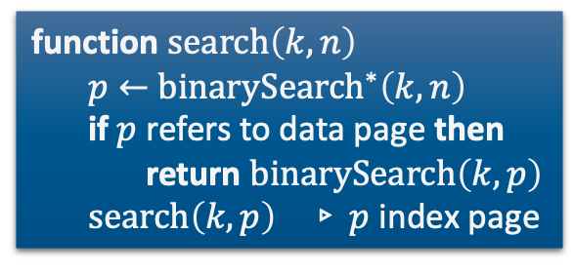
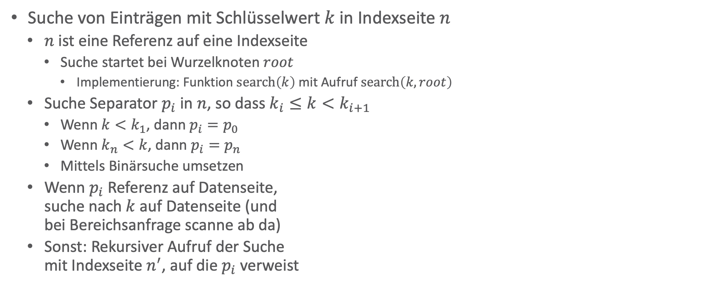
ISAM: Suche
Was haben wir bezahlt?
Was haben wir gewonnen?
      function $search\left(k, n\right)$
      $p←$ ${binarySearch}^{∗}\left(k, n\right)$
      if $p$ refers to data page then
      return $binarySearch\left(k,p\right)$
      $search\left(k,p\right)$ ▹ $p$ index page
Suche von Einträgen mit Schlüsselwert $k$ in Indexseite $n$
  $n$ ist eine Referenz auf eine Indexseite
    Suche startet bei Wurzelknoten $root$
      Implementierung: Funktion $search\left(k\right)$ mit Aufruf $search\left(k, root\right)$
  Suche Separator $p_{i}$ in $n$, so dass $k_{i}≤k<k_{i+1}$
    Wenn $k<k_{1}$, dann $p_{i}=p_{0}$
    Wenn $k_{n}<k$, dann $p_{i}=p_{n}$
    Mittels Binärsuche umsetzen
  Wenn $p_{i}$ Referenz auf Datenseite,
  suche nach $k$ auf Datenseite (und
  bei Bereichsanfrage scanne ab da)
  Sonst: Rekursiver Aufruf der Suche
  mit Indexseite $n^{′}$, auf die $p_{i}$ verweist
8180
8910
Indexseiten
4222
4528
6330
8050
8280
8570
8604
8808
9016
9532
4104*
4123*
4222*
4450*
4528*
5012*
6330*
6423*
8050*
8105*
8180*
8245*
8280*
8406*
8570*
8600*
8604*
8700*
8808*
8887*
8910*
8953*
9016*
9200*
9532*
Datenseiten
${binarySearch}^{∗}$ setzt eine Binärsuche nach $k$ um, wie in $binarySearch$, berücksichtigt aber die Separatoren bei der Berechnung der Positionen und gibt den passenden Separator zurück

Slide 48
ISAM: Diskussion
Vorteile
  Nicht für jeden Zugriff während der Suche eine eigene Seite laden
  Binärsuche innerhalb einer Indexseite
  Einstiegspunkt nahe Startpunkt gefunden, ab dem sequentiell gelesen werden kann
Nachteil
  Zusätzlicher Speicher für Indexseiten
    Analyse von Anfragen zum Finden
    häufiger Suchschlüssel für Indices
8180
8910
Indexseiten
4222
4528
6330
8050
8280
8570
8604
8808
9016
9532
4104*
4123*
4222*
4450*
4528*
5012*
6330*
6423*
8050*
8105*
8180*
8245*
8280*
8406*
8570*
8600*
8604*
8700*
8808*
8887*
8910*
8953*
9016*
9200*
9532*
Datenseiten
Notes:
Was haben wir gewonnen?
Nicht für jeden Zugriff während der Suche eine eigene Seite laden
Zudem: Binäre Suche innerhalb einer Indexseite
Einstiegspunkt nahe Startpunkt gefunden, ab dem sequentiell gelesen werden kann
Was haben wir bezahlt?
Speicherplatz für Indexseiten

Slide 49
ISAM: Aktualisierungsoperationen
Überlauf-Seiten
Löschen: Datensatz über Index suchen und anschließend aus Datenseite entfernen
Einfügen: Auf passende Datenseite navigieren und Datensatz einfügen
  Problem, wenn Seite voll
    Im Vorhinein Platz lassen
    Überlauf-Seite einfügen
Vorteil: Index statisch, i.e.,
bleibt gültig
  Kein Aufwand bei Änderungen
Nachteil: Index degeneriert
  Sequentielle Ordnung durch
  Überlauf-Seiten zerstört
8180
8910
Indexseiten
4222
4528
6330
8050
8280
8570
8604
8808
9016
9532
4104*
4123*
4222*
4450*
4528*
5012*
6330*
6423*
8050*
8105*
8180*
8245*
8280*
8406*
8570*
8600*
8604*
8700*
8808*
8887*
8910*
8953*
9016*
9200*
9532*
Datenseiten
8110*
8410*
8414*
8410*
8414*

Slide 50
ISAM: Aktualisierungsoperationen
Freiraum bei der Indexerzeugung vorsehen
  Reduziert das Einfügeproblem
  Typisch sind 20% Freiraum
Da Indexseiten statisch, keine Zugriffskoordination (bei Mehrbenutzerbetrieb) nötig
  Zugriffskoordination (Sperren) würde gleichzeitigen Zugriff (besonders nahe der Wurzel) für andere Anfragen vermindern
ISAM ist nützlich für (relativ) statische Daten
Notes:
Wenn kaum insert ops, dann kein Ding

Slide 51
B⁺-Bäume
8500
Indexseiten
5012
8280
8700
9016
4123
4450
4528
5012
6423
8050
8105
8280
8404
8500
8570
8604
8700
8808
8887
9016
9200
Datenseiten
Indexierung

Slide 52
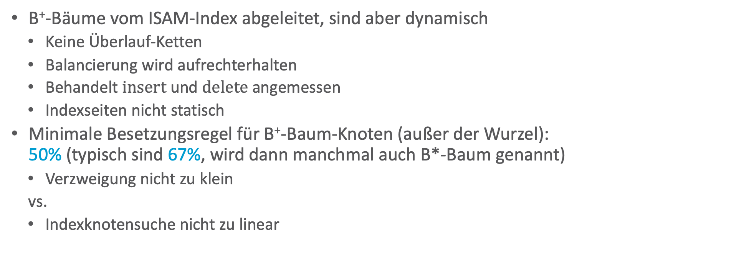
B⁺-Bäume: Eine dynamische Indexstruktur
B⁺-Bäume vom ISAM-Index abgeleitet, sind aber dynamisch
  Keine Überlauf-Ketten
  Balancierung wird aufrechterhalten
  Behandelt $insert$ und $delete$ angemessen
  Indexseiten nicht statisch
Minimale Besetzungsregel für B⁺-Baum-Knoten (außer der Wurzel):
50% (typisch sind 67%, wird dann manchmal auch B*-Baum genannt)
  Verzweigung nicht zu klein
  vs.
  Indexknotensuche nicht zu linear
R. Bayer and E. M. McCreight, Organization and Maintenance of Large Ordered Indexes, Acta Informatica, vol. 1, no. 3, 1972

Slide 53









B⁺-Bäume: Grundlagen
Indexeintrag
B⁺-Bäume ähnlich zu ISAM-Index, wobei
  Referenzierte Datenseiten i.d.R. nicht in sequentieller Ordnung
  Index-Blätter zu doppelt verketteter Liste verbunden
    Schlüssel dort noch einmal wiederholt, sortiert
Jeder Knoten enthält zwischen
$d$ und $2d$ Einträge
  $d$ heißt Ordnung des Baumes,
  Wurzel ist Ausnahme
Es gilt weiterhin für die
Indexknoten (Nicht-Blätter):
Eintrag $\left\langle k,p\right\rangle$
$$p_{0}$$
$$k_{1}$$
$$p_{1}$$
$$k_{2}$$
$$p_{2}$$
$$…$$
$$k_{n}$$
$$p_{n}$$
Warum?
8500
Indexseiten
5012
8280
8700
9016
4123
4450
4528
5012
6423
8050
8105
8280
8404
8500
8570
8604
8700
8808
8887
9016
9200
Datenseiten

Slide 54
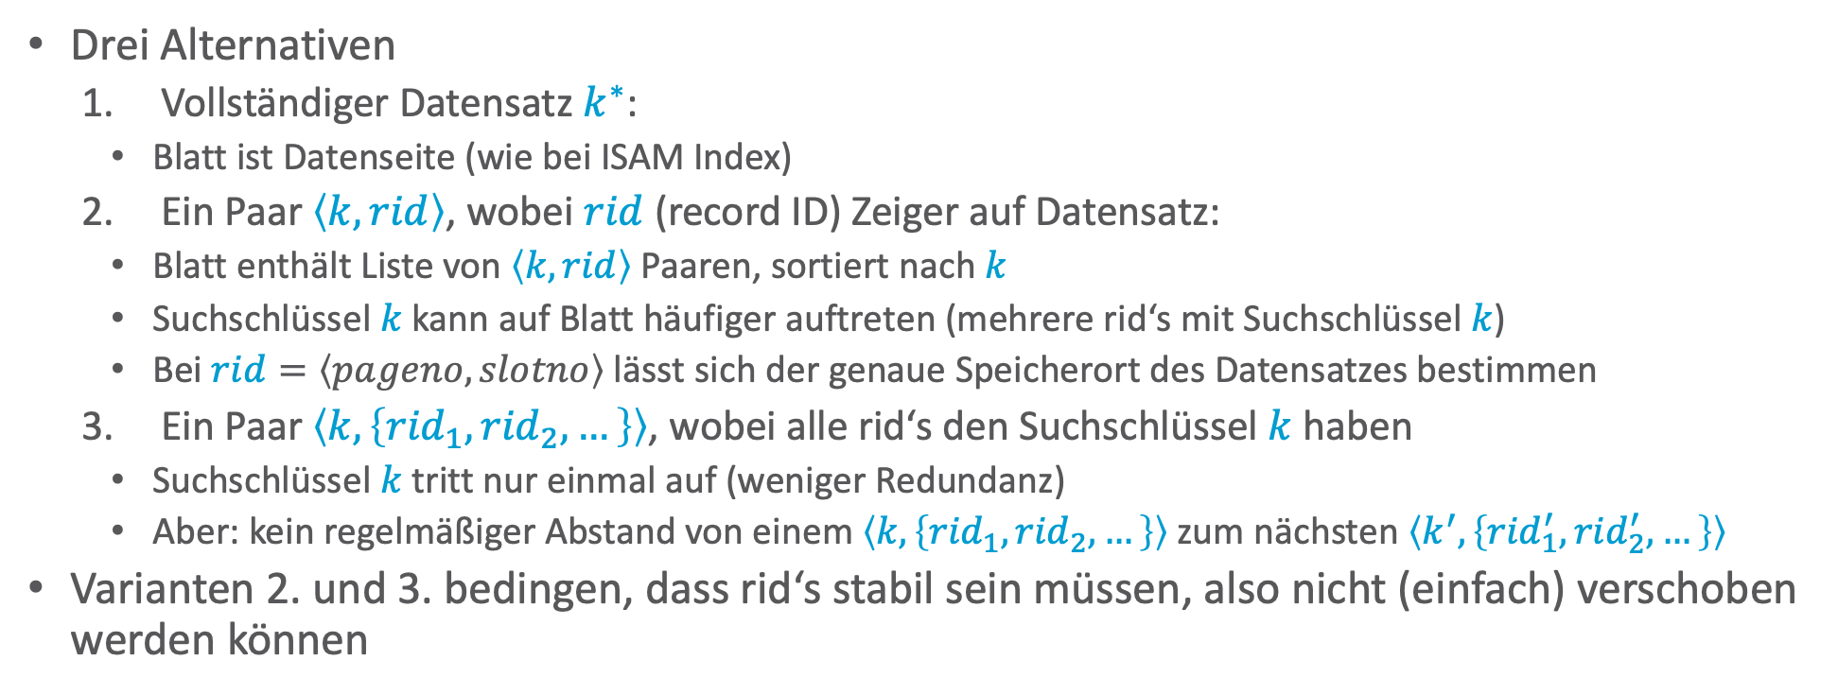
B⁺-Bäume: Was wird in den Blättern gespeichert?
Drei Alternativen
  Vollständiger Datensatz $k^{∗}$:
    Blatt ist Datenseite (wie bei ISAM Index)
  Ein Paar $\left\langle k,rid\right\rangle$, wobei $rid$ (record ID) Zeiger auf Datensatz:
    Blatt enthält Liste von $\left\langle k,rid\right\rangle$ Paaren, sortiert nach $k$
    Suchschlüssel $k$ kann auf Blatt häufiger auftreten (mehrere rid‘s mit Suchschlüssel $k$)
    Bei $rid=\left\langle pageno,slotno\right\rangle$ lässt sich der genaue Speicherort des Datensatzes bestimmen
  Ein Paar $\left\langle k,\left\{{rid}_{1},{rid}_{2},…\right\}\right\rangle$, wobei alle rid‘s den Suchschlüssel $k$ haben
    Suchschlüssel $k$ tritt nur einmal auf (weniger Redundanz)
    Aber: kein regelmäßiger Abstand von einem $\left\langle k,\left\{{rid}_{1},{rid}_{2},…\right\}\right\rangle$ zum nächsten $\left\langle k^{′},\left\{{rid}_{1}^{′},{rid}_{2}^{′},…\right\}\right\rangle$
Varianten 2. und 3. bedingen, dass rid‘s stabil sein müssen, also nicht (einfach) verschoben werden können
Alternative 2 scheint am meisten verwendet zu werden. Wir nehmen im Folgenden Variante 2 an.

Slide 55

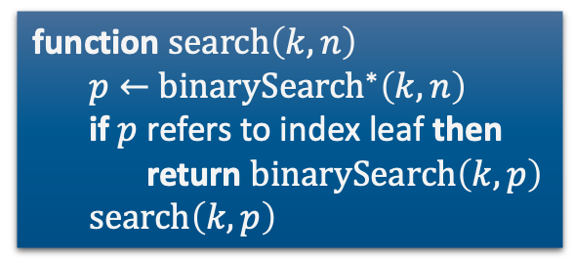
B⁺-Bäume: Suche
Suche von Einträgen mit Schlüssel $k$ in B⁺-Baum wie beim ISAM-Index, wobei aber die Abbruchbedingung nicht auf Datenseite prüft, sondern auf Index-Blattseite:
  Suche in Index nach $k$ bis zum Index-Blattknoten $e$
  Suche in $e$ nach $k$
  Folge der Referenz
Beispiel:
  Punktanfrage: Schlüssel $4450$
  Bereichsanfrage:
  Schlüssel zwischen $4450$ und $6500$
      function $search\left(k, n\right)$
      $p←$ ${binarySearch}^{∗}\left(k, n\right)$
      if $p$ refers to index leaf then
      return $binarySearch\left(k,p\right)$
      $search\left(k,p\right)$
8500
Indexseiten
5012
8280
8700
9016
4123
4450
4528
5012
6423
8050
8105
8280
8404
8500
8570
8604
8700
8808
8887
9016
9200
Datenseiten
${binarySearch}^{∗}$ setzt eine Binärsuche nach $k$ um, wie in $binarySearch$, berücksichtigt aber die Separatoren bei der Berechnung der Positionen und gibt den passenden Separator zurück
Notes:
Innere Knoten: Zeiger/Schlüssel im Wechsel
Blattknoten: Schlüssel, rid im Wechsel
Wie? Lineare Suche von vorn oder Binärsuche, da sortiert (gilt auch für Schlüsselsuche in Indexknoten); etwas aufwendiger durch doppelte Einträge; bei Paar <k, {rid, ..., rid}> aufwendiger, da unterschiedlich lange Paare
Bereichsanfrage:
Verkettete Liste der Blattseiten abscannen, bis k > 6500 und jeweils den Datensatz, der sich hinter rid verbirgt, lesen

Slide 56
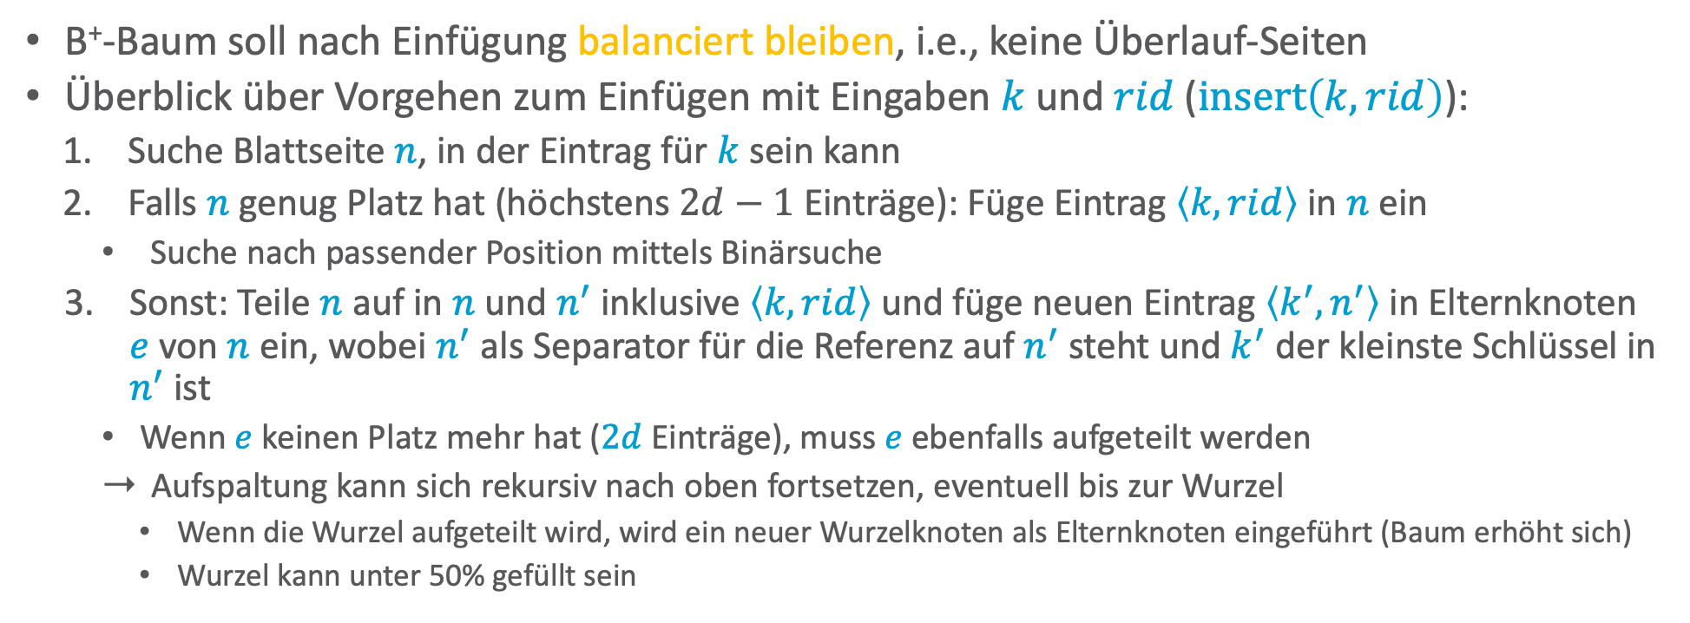
B⁺-Bäume: Einfügen
B⁺-Baum soll nach Einfügung balanciert bleiben, i.e., keine Überlauf-Seiten
Überblick über Vorgehen zum Einfügen mit Eingaben $k$ und $rid$ ($insert\left(k, rid\right)$):
  Suche Blattseite $n$, in der Eintrag für $k$ sein kann
  Falls $n$ genug Platz hat (höchstens $2d−1$ Einträge): Füge Eintrag $\left\langle k, rid\right\rangle$ in $n$ ein
    Suche nach passender Position mittels Binärsuche
  Sonst: Teile $n$ auf in $n$ und $n^{′}$ inklusive $\left\langle k, rid\right\rangle$ und füge neuen Eintrag $\left\langle k^{′}, n^{′}\right\rangle$ in Elternknoten $e$ von $n$ ein, wobei $n^{′}$ als Separator für die Referenz auf $n^{′}$ steht und $k^{′}$ der kleinste Schlüssel in $n^{′}$ ist
    Wenn $e$ keinen Platz mehr hat ($2d$ Einträge), muss $e$ ebenfalls aufgeteilt werden
    Aufspaltung kann sich rekursiv nach oben fortsetzen, eventuell bis zur Wurzel
      Wenn die Wurzel aufgeteilt wird, wird ein neuer Wurzelknoten als Elternknoten eingeführt (Baum erhöht sich)
      Wurzel kann unter 50% gefüllt sein

Slide 57

B⁺-Bäume: Einfügen – Beispiel ohne Aufspaltung
Einfügen eines Eintrags mit Schlüssel $4222$
  Suche führt zu erstem Blattknoten in der verketteten Liste ($3<2d−1,d=2$)
  Blattknoten hat genug Platz ($3<2d−1,d=2$), von daher einfach einfügen
    Erhalte Sortierung innerhalb der Knoten
8500
Indexseiten
5012
8280
8700
9016
4123
4450
4528
5012
6423
8050
8105
8280
8404
8500
8570
8604
8700
8808
8887
9016
9200
Datenseiten

Slide 58
B⁺-Bäume: Einfügen – Beispiel ohne Aufspaltung
Einfügen eines Eintrags mit Schlüssel $4222$
  Suche führt zu erstem Blattknoten in der verketteten Liste ($3<2d−1,d=2$)
  Blattknoten hat genug Platz ($3<2d−1,d=2$), von daher einfach einfügen
    Erhalte Sortierung innerhalb der Knoten
8500
Indexseiten
5012
8280
8700
9016
4123
4222
4450
4528
5012
6423
8050
8105
8280
8404
8500
8570
8604
8700
8808
8887
9016
9200
Datenseiten

Slide 59

B⁺-Bäume: Einfügen – Beispiel mit Aufspaltung
Neuer Separator
6423
Neuer Eintrag
Einfügen eines Eintrags mit Schlüssel $6330$
  Suche führt zu zweitem Blattknoten in verketteter Liste
  Blattknoten hat nicht mehr genug Platz
  Index anpassen
    Erste Hälfe ($d$ Einträge) bleibt in
    Knoten
    Zweite Hälfte ($d+1$ Einträg) geht
    in neuen Knoten
    Neuer Eintrag in Elternknoten
      Kleinster Eintrag im neuen Knoten:
      $6423$
      Platz in Elternknoten, daher direkt
      einfügen
5012
6330
6423
8050
8105
8500
Indexseiten
5012
8280
8700
9016
4123
4222
4450
4528
5012
6423
8050
8105
8280
8404
8500
8570
8604
8700
8808
8887
9016
9200
Datenseiten

Slide 60

B⁺-Bäume: Einfügen – Beispiel mit Aufspaltung
Einfügen eines Eintrags mit Schlüssel $6330$
  Suche führt zu zweitem Blattknoten in verketteter Liste
  Blattknoten hat nicht mehr genug Platz
  Index anpassen
    Angepasster Index:
8500
Indexseiten
5012
6423
8280
8700
9016
4123
4222
4450
4528
5012
6330
6423
8050
8105
8280
8404
8500
8570
8604
8700
8808
8887
9016
9200
Datenseiten

Slide 61
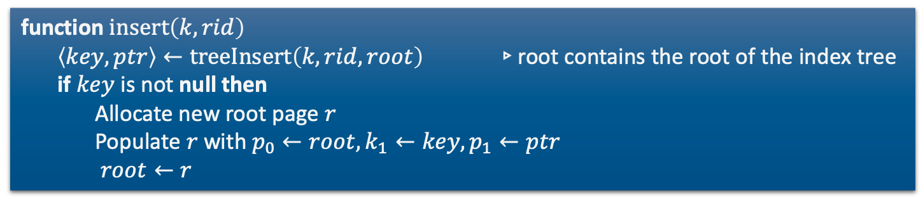

B⁺-Bäume: Insert
$insert\left(k, rid\right)$ wird von außen aufgerufen
Blattknoten enthalten rids, innere Knoten enthalten Zeiger auf andere B⁺-Baum-Knoten
      function $insert\left(k, rid\right)$
      $\left\langle key,ptr\right\rangle ←treeInsert\left(k,rid,root\right)$ ▹root contains the root of the index tree
      if $key$ is not null then
      Allocate new root page $r$
      Populate $r$ with $p_{0}←root,k_{1}←key,p_{1}←ptr$
      $root←r$

Slide 62


B⁺-Bäume: Tree-Insert für Insert
Einträge pro Seite maximal: $2d=n$
      function $treeInsert\left(k, rid,node\right)$
      if $node$ is leaf then
      return $leafInsert\left(k,rid,node\right)$
      if $k<k_{0}$ then
      $i←0$
      else if $k_{n}<k$ then
      $i←n$
      else
      Find $i$ such that $k_{i}≤k<k_{i+1}$ ▹Use binary search
      $\left\langle sep,ptr\right\rangle ←treeInsert\left(k,rid,p_{i}\right)$ ▹$p_{i}$ contains the reference to next node
      if $sep$ is null then
      return $\left\langle null,null\right\rangle$
      else
      return $split\left(sep,ptr,node\right)$

Slide 63

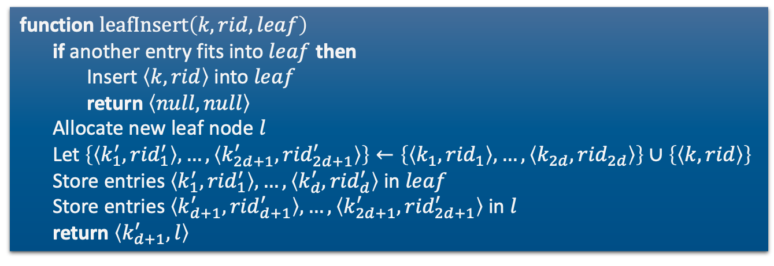
B⁺-Bäume: Leaf-Insert für Insert
Einträge pro Seite maximal: $2d$
Einträge auf Seite: $\left\{\left\langle k_{1},{rid}_{1}\right\rangle ,…,\left\langle k_{2d},{rid}_{2d}\right\rangle \right\}$
      function $leafInsert\left(k, rid,leaf\right)$
      if another entry fits into $leaf$ then
      Insert $\left\langle k,rid\right\rangle$ into $leaf$
      return $\left\langle null,null\right\rangle$
      Allocate new leaf node $l$
      Let $\left\{\left\langle k_{1}^{′},{rid}_{1}^{′}\right\rangle ,…,\left\langle k_{2d+1}^{′},{rid}_{2d+1}^{′}\right\rangle \right\}←\left\{\left\langle k_{1},{rid}_{1}\right\rangle ,…,\left\langle k_{2d},{rid}_{2d}\right\rangle \right\}∪\left\{\left\langle k,rid\right\rangle \right\}$
      Store entries $\left\langle k_{1}^{′},{rid}_{1}^{′}\right\rangle ,…,\left\langle k_{d}^{′},{rid}_{d}^{′}\right\rangle$ in $leaf$
      Store entries $\left\langle k_{d+1}^{′},{rid}_{d+1}^{′}\right\rangle ,…,\left\langle k_{2d+1}^{′},{rid}_{2d+1}^{′}\right\rangle$ in $l$
      return $\left\langle k_{d+1}^{′},l\right\rangle$

Slide 64

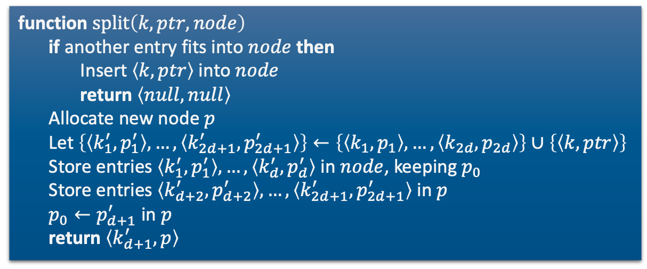
B⁺-Bäume: Split für Insert
Einträge pro Seite maximal: $2d$
Einträge auf Seite: $\left\{\left\langle k_{1},p_{1}\right\rangle ,…,\left\langle k_{2d},p_{2d}\right\rangle \right\}$, dazu noch $p_{0}$
      function $split\left(k, ptr,node\right)$
      if another entry fits into $node$ then
      Insert $\left\langle k,ptr\right\rangle$ into $node$
      return $\left\langle null,null\right\rangle$
      Allocate new node $p$
      Let $\left\{\left\langle k_{1}^{′},p_{1}^{′}\right\rangle ,…,\left\langle k_{2d+1}^{′},p_{2d+1}^{′}\right\rangle \right\}←\left\{\left\langle k_{1},p_{1}\right\rangle ,…,\left\langle k_{2d},p_{2d}\right\rangle \right\}∪\left\{\left\langle k,ptr\right\rangle \right\}$
      Store entries $\left\langle k_{1}^{′},p_{1}^{′}\right\rangle ,…,\left\langle k_{d}^{′},p_{d}^{′}\right\rangle$ in $node$, keeping $p_{0}$
      Store entries $\left\langle k_{d+2}^{′},p_{d+2}^{′}\right\rangle ,…,\left\langle k_{2d+1}^{′},p_{2d+1}^{′}\right\rangle$ in $p$
      $p_{0}←p_{d+1}^{′}$ in $p$
      return $\left\langle k_{d+1}^{′},p\right\rangle$

Slide 65

B⁺-Baum: Löschen
B⁺-Baum soll nach Löschung balanciert bleiben
  Wenn Löschen nicht für einen Unterlauf sorgt (min. $d+1$ Einträge), einfach löschen
    Innere Knoten können dann alte Schlüssel enthalten ➝ ist ok, da die Ordnung erhalten bleibt
  Sonst, d.h., wenn nach löschen nur $d−1$ Einträge übrig bleiben: Index wieder balancieren
Beispiel:
  Löschen eines Eintrags
  mit Suchschlüssel $8105$
8500
Indexseiten
5012
6423
8280
8700
9016
4123
4222
4450
4528
5012
6330
6423
8050
8105
8280
8404
8500
8570
8604
8700
8808
8887
9016
9200
Datenseiten

Slide 66

B⁺-Baum: Löschen
B⁺-Baum soll nach Löschung balanciert bleiben
  Wenn Löschen nicht für einen Unterlauf sorgt (min. $d+1$ Einträge), einfach löschen
    Innere Knoten können dann alte Schlüssel enthalten ➝ ist ok, da die Ordnung erhalten bleibt
  Sonst, d.h., wenn nach löschen nur $d−1$ Einträge übrig bleiben: Index wieder balancieren
Beispiel:
  Löschen eines Eintrags
  mit Suchschlüssel $8105$
  Anschließendes Löschen
  eines Eintrags mit
  Suchschlüssel $6330$
8500
Indexseiten
5012
6423
8280
8700
9016
4123
4222
4450
4528
5012
6330
6423
8050
8280
8404
8500
8570
8604
8700
8808
8887
9016
9200
Datenseiten

Slide 67
B⁺-Baum: Löschen
B⁺-Baum soll nach Löschung balanciert bleiben
  Wenn Löschen nicht für einen Unterlauf sorgt (min. $d+1$ Einträge), einfach löschen
    Innere Knoten können dann alte Schlüssel enthalten ➝ ist ok, da die Ordnung erhalten bleibt
  Sonst, d.h., wenn nach löschen nur $d−1$ Einträge übrig bleiben: Index wieder balancieren
Beispiel:
  Löschen eines Eintrags
  mit Suchschlüssel $8105$
  Anschließendes Löschen
  eines Eintrags mit
  Suchschlüssel $6330$
8500
Indexseiten
5012
6423
8280
8700
9016
4123
4222
4450
4528
5012
6423
8050
8280
8404
8500
8570
8604
8700
8808
8887
9016
9200
Was nun?
Datenseiten

Slide 68

B⁺-Baum: Löschen – Unterlauf
Vorgehen, wenn eines der Nachbarblätter genug Einträge ($>d$) hat
  Blatt mit Eintrag aus Nachbarknoten auffüllen und Indexeintrag in Vorfahrknoten aktualisieren
    Wenn Nachbarblatt gleichen Elternknoten wie unterlaufener Knoten hat, dann Elternknoten anpassen, sonst Großelternknoten anpassen
Beispiel:
  Löschen eines Eintrags mit
  Suchschlüssel $6330$führt
  zu Unterlauf, welcher mit
  Nachbar-Eintrag aufgefüllt
  werden kann
8500
Indexseiten
4528
6423
8280
8700
9016
4123
4222
4450
4528
5012
6423
8050
8280
8404
8500
8570
8604
8700
8808
8887
9016
9200
Datenseiten
Notes:
Wert aus vorhergehendem Blatt wird umkopiert bei gleichem Elternknoten: Diesen Wert als k in den Elternknoten an den Platz, der die beiden Blätter trennt
Wert aus vorhergehendem Blatt wird umkopiert aus unterschiedlichen Elternknoten: Diesen Wert als k in den Großelternknoten an den Platz, der die beiden Nachfahren trennt
Wert aus nachfolgendem Blatt wird umkopiert bei gleichem Elternknoten: Neuer kleinster Wert im nachfolgenden Blatt als k in den Elternknoten an den Platz, der die beiden Blätter trennt
Wert aus nachfolgendem Blatt wird umkopiert aus unterschiedlichen Elternknoten: Neuer kleinster Wert im nachfolgenden Blatt als k in den Großelternknoten an den Platz, der die beiden Nachfahren trennt

Slide 69
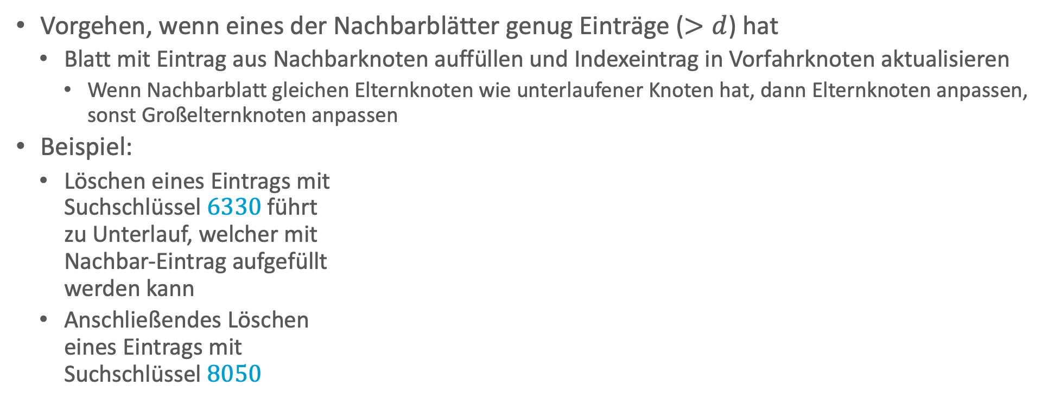
B⁺-Baum: Löschen – Unterlauf
Vorgehen, wenn eines der Nachbarblätter genug Einträge ($>d$) hat
  Blatt mit Eintrag aus Nachbarknoten auffüllen und Indexeintrag in Vorfahrknoten aktualisieren
    Wenn Nachbarblatt gleichen Elternknoten wie unterlaufener Knoten hat, dann Elternknoten anpassen, sonst Großelternknoten anpassen
Beispiel:
  Löschen eines Eintrags mit
  Suchschlüssel $6330$führt
  zu Unterlauf, welcher mit
  Nachbar-Eintrag aufgefüllt
  werden kann
  Anschließendes Löschen
  eines Eintrags mit
  Suchschlüssel $8050$
8500
Indexseiten
4528
6423
8280
8700
9016
4123
4222
4450
4528
5012
6423
8050
8280
8404
8500
8570
8604
8700
8808
8887
9016
9200
Datenseiten
Und nun?

Slide 70
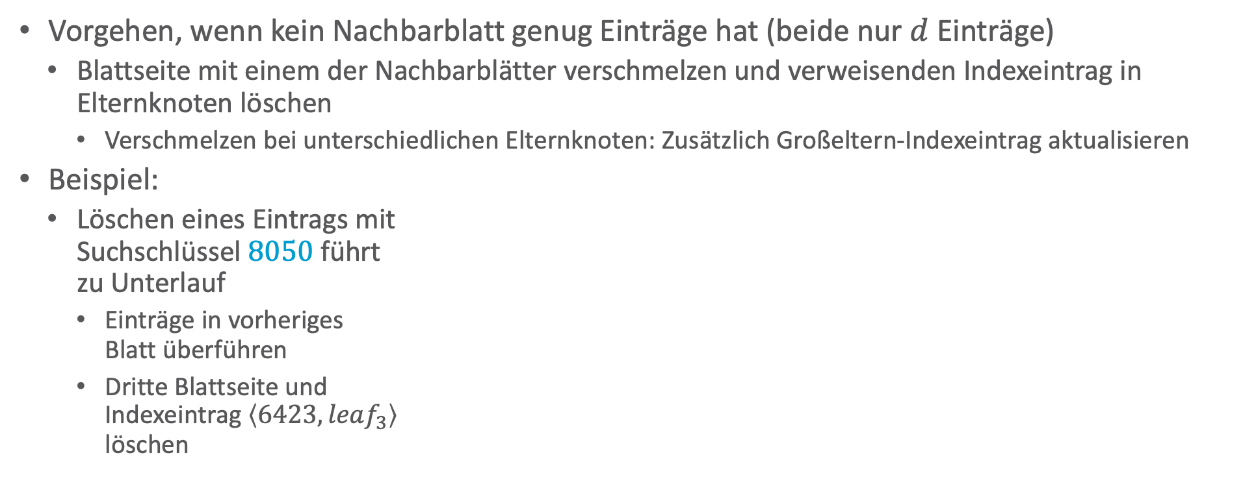
B⁺-Baum: Löschen – Unterlauf
Vorgehen, wenn kein Nachbarblatt genug Einträge hat (beide nur $d$ Einträge)
  Blattseite mit einem der Nachbarblätter verschmelzen und verweisenden Indexeintrag in Elternknoten löschen
    Verschmelzen bei unterschiedlichen Elternknoten: Zusätzlich Großeltern-Indexeintrag aktualisieren
Beispiel:
  Löschen eines Eintrags mit
  Suchschlüssel $8050$ führt
  zu Unterlauf
    Einträge in vorheriges
    Blatt überführen
    Dritte Blattseite und
    Indexeintrag $\left\langle 6423,{leaf}_{3}\right\rangle$
    löschen
8500
Indexseiten
4528
8280
8700
9016
4123
4222
4450
4528
5012
6423
8280
8404
8500
8570
8604
8700
8808
8887
9016
9200
Datenseiten

Slide 71

B⁺-Baum: Löschen – Unterlauf
Vorgehen, wenn kein Nachbarblatt genug Einträge hat (beide nur $d$ Einträge)
  Blattseite mit einem der Nachbarblätter verschmelzen und verweisenden Indexeintrag in Elternknoten löschen
    Verschmelzen bei unterschiedlichen Elternknoten: Zusätzlich Großeltern-Indexeintrag aktualisieren
Beispiel:
  Ergebnis
Verbleibende Aufgabe:
Was machen, wenn durch
Löschen des Indexeintrags
im Elternknoten der
Elternknoten unterläuft?
8500
Indexseiten
4528
8280
8700
9016
4123
4222
4450
4528
5012
6423
8280
8404
8500
8570
8604
8700
8808
8887
9016
9200
Datenseiten

Slide 72
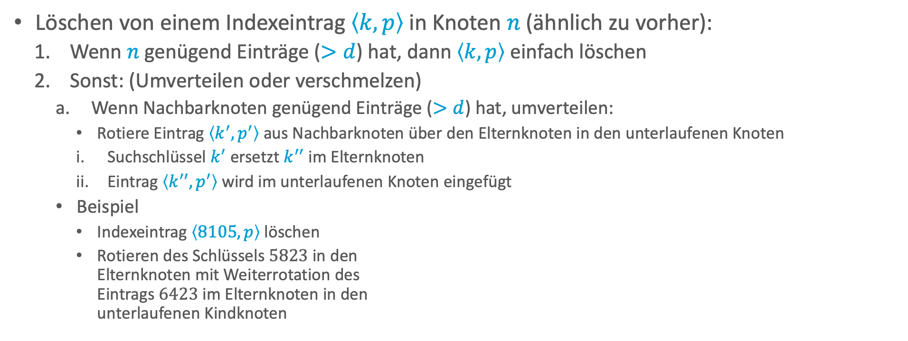
B⁺-Baum: Löschen – Indexeintrag
Löschen von einem Indexeintrag $\left\langle k,p\right\rangle$ in Knoten $n$ (ähnlich zu vorher):
  Wenn $n$ genügend Einträge ($>d$) hat, dann $\left\langle k,p\right\rangle$ einfach löschen
  Sonst: (Umverteilen oder verschmelzen)
    Wenn Nachbarknoten genügend Einträge ($>d$) hat, umverteilen:
      Rotiere Eintrag $\left\langle k^{′},p^{′}\right\rangle$ aus Nachbarknoten über den Elternknoten in den unterlaufenen Knoten
      Suchschlüssel $k^{′}$ ersetzt $k^{′′}$ im Elternknoten
      Eintrag $\left\langle k^{′′},p^{′}\right\rangle$ wird im unterlaufenen Knoten eingefügt
    Beispiel
      Indexeintrag $\left\langle 8105,p\right\rangle$ löschen
      Rotieren des Schlüssels $5823$ in den
      Elternknoten mit Weiterrotation des
      Eintrags $6423$ im Elternknoten in den
      unterlaufenen Kindknoten
3460
6423
8500
3460
5823
8500
4222
5012
5823
8105
8280
4222
5012
6423
8280
Notes:
8105 ist Separator, der nicht mehr zwei Seiten trennt, weil die verschmolzen worden sind.
8105 muss gelöscht werden

Slide 73
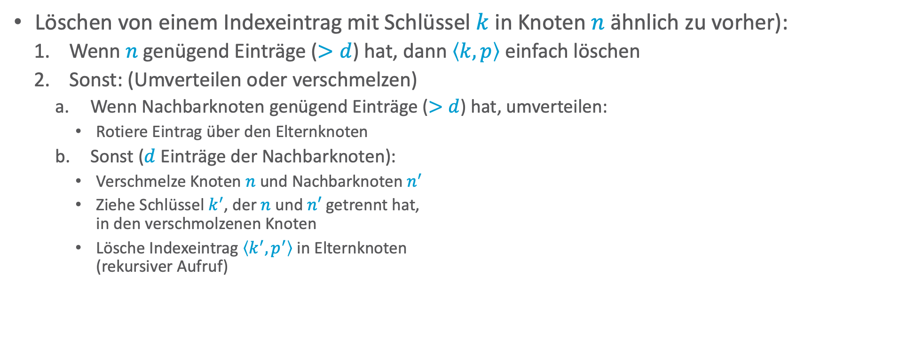
B⁺-Baum: Löschen – Indexeintrag
Löschen von einem Indexeintrag mit Schlüssel $k$ in Knoten $n$ähnlich zu vorher):
  Wenn $n$ genügend Einträge ($>d$) hat, dann $\left\langle k,p\right\rangle$ einfach löschen
  Sonst: (Umverteilen oder verschmelzen)
    Wenn Nachbarknoten genügend Einträge ($>d$) hat, umverteilen:
      Rotiere Eintrag über den Elternknoten
    Sonst ($d$ Einträge der Nachbarknoten):
      Verschmelze Knoten $n$ und Nachbarknoten $n^{′}$
      Ziehe Schlüssel $k^{′}$, der $n$ und $n′$ getrennt hat,
      in den verschmolzenen Knoten
      Lösche Indexeintrag $\left\langle k^{′},p^{′}\right\rangle$ in Elternknoten
      (rekursiver Aufruf)
3460
6423
8500
3460
8500
4222
5012
8105
8280
4222
5012
6423
8280

Slide 74
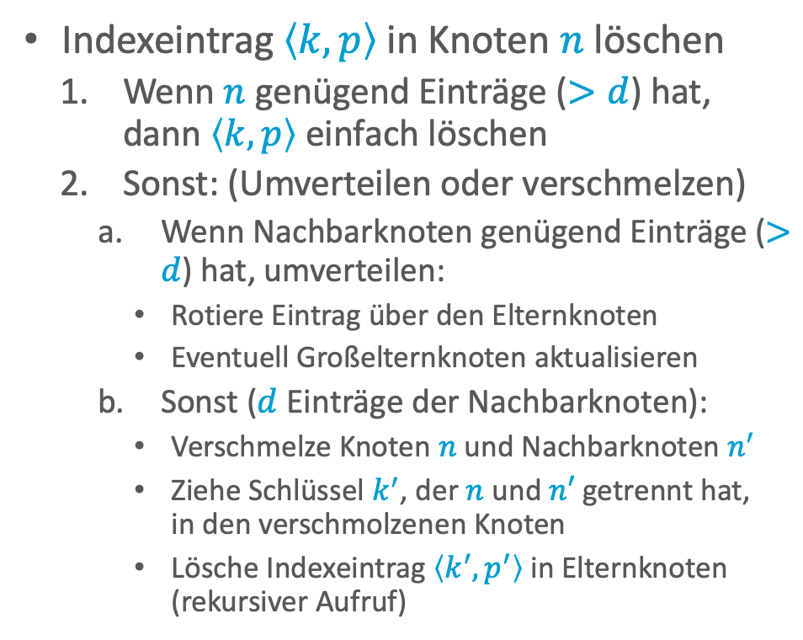
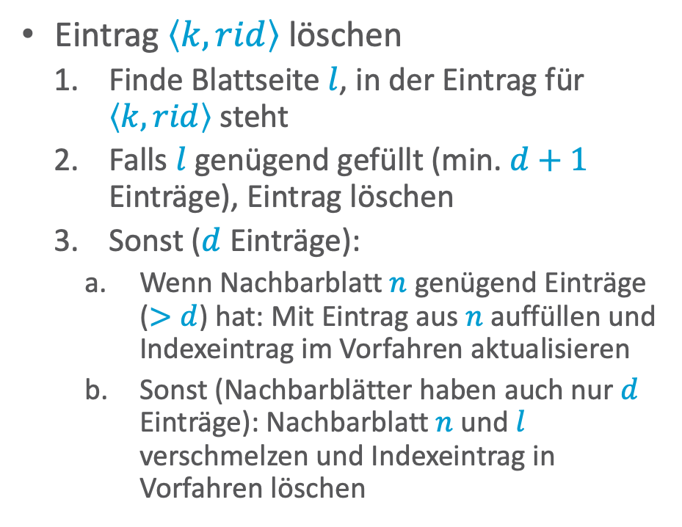
B+-Baum: Delete
Bei der Umsetzung zu beachten:
Wo liegt der Nachbarknoten gemäß der Ordnung?
Hat der Nachbarknoten den gleichen Elternknoten?
Versuchen Sie sich gern selbst mal am Pseudocode dafür.
Eintrag $\left\langle k,rid\right\rangle$ löschen
  Finde Blattseite $l$, in der Eintrag für $\left\langle k,rid\right\rangle$ steht
  Falls $l$ genügend gefüllt (min. $d+1$ Einträge), Eintrag löschen
  Sonst ($d$ Einträge):
    Wenn Nachbarblatt $n$ genügend Einträge ($>d$) hat: Mit Eintrag aus $n$ auffüllen und Indexeintrag im Vorfahren aktualisieren
    Sonst (Nachbarblätter haben auch nur $d$ Einträge): Nachbarblatt $n$ und $l$ verschmelzen und Indexeintrag in Vorfahren löschen
Indexeintrag $\left\langle k,p\right\rangle$ in Knoten $n$ löschen
  Wenn $n$ genügend Einträge ($>d$) hat, dann $\left\langle k,p\right\rangle$ einfach löschen
  Sonst: (Umverteilen oder verschmelzen)
    Wenn Nachbarknoten genügend Einträge ($>d$) hat, umverteilen:
      Rotiere Eintrag über den Elternknoten
      Eventuell Großelternknoten aktualisieren
    Sonst ($d$ Einträge der Nachbarknoten):
      Verschmelze Knoten $n$ und Nachbarknoten $n^{′}$
      Ziehe Schlüssel $k^{′}$, der $n$ und $n′$ getrennt hat,
      in den verschmolzenen Knoten
      Lösche Indexeintrag $\left\langle k^{′},p^{′}\right\rangle$ in Elternknoten
      (rekursiver Aufruf)

Slide 75
B⁺-Bäume in realen Systemen
Implementierungen verzichten auf die Kosten der Verschmelzung und der Neuverteilung und weichen die Regel der Minimumbelegung auf
  Beispiel: IBM DB2 UDB
    MINPCTUSED als Parameter zur Steuerung der Blattknotenverschmelzung (Online-Indexreorganisation)
    Innere Knoten werden niemals verschmolzen (nur bei Reorganisation der gesamten Tabelle)
Zur Verbesserung der Nebenläufigkeit evtl. nur Markierung von Knoten als gelöscht
(keine aufwendige Neuverzeigerung)
PCT = Partition Change Tracking

Slide 76

Erzeugung von Indexstrukturen in SQL
Implizite Indexe
  Indexe automatisch erzeugt für Primärschlüssel und Unique-Integritätsbedingungen
    Werden z.B. bei Einfügeoperationen genutzt für effiziente Prüfung, ob Wert schon existiert
      Kein Zugriff auf Datensatz selbst nötig
    Schnelle Findung von Einträgen anhand des Primärschlüssels
Explizite Indexe: CREATE INDEX $Name$ ON $R\left(A_{1},…,A_{n}\right)$
  Wissen über häufige Anfragen nutzen
  Einfache Indexe über ein Attribut, zusammengesetzte Indexe (Verbundindexe) über mehrere Attribute einer Tabelle
  Beispiel
    Bei häufigen Anfragen mit Selektion der PLZ
    create index PlzIndex
    on Kunden(Plz)
create index IndexName
on TableName(Attr);
create index IndexName
on TableName(Attr₁, Attr₂, ..., Attr_{n});

Slide 77
Indexe mit zusammengesetzten Schlüsseln
Voraussetzung: Dinge haben eine definierte totale Ordnung
  Integer, Zeichenketten, Datumsangaben, ...
    In einigen Implementierungen können lange Zeichenketten nicht als Index verwendet werden
  Auch Hintereinandersetzung möglich
    Z.B. basierend auf einer lexikographischen Ordnung
Beispiel:
  Bei häufigen Anfragen nach Kundennach- und –vornamen (in der Reihenfolge)
  create index idx_nname_vname
  on Kunden(Nachname,Vorname)

Slide 78

B⁺-Bäume und Sortierung
Eine typische Situation mit $\left\langle k,rid\right\rangle$ Paaren in Blättern sieht so aus:
Was passiert, wenn man Folgendes ausführt?
  select *
  from Kunden
  where Plz between 8800 and 9099
  order by Plz;
Notes:
Viele Datenseiten müssen geladen werden (wahlfreier Zugriff)

Slide 79
Geclusterte B⁺-Bäume
Wenn die Datei mit den Datensätzen sortiert und sequentiell gespeichert ist, erfolgt der Zugriff schneller
Ein so organisierter Index heißt geclusterter Index
  Sequentieller Zugriff während der Scan-Phase
  Besonders für Bereichsanfragen geeignet
Warum macht man Indexe nicht immer geclustert?
Notes:
Sequentielles Lesen
Aufwand die Dateien sortiert zu halten, wenn es Änderungen gibt
Gibt nur eine Sortierung (wenn mehrere Sortierungsanfragen kommen, dann kann man das nur für eine permanent gespeichert halten)

Slide 80
Hash-basierte Indexierung
Effiziente Indexierung bei Gleichheitsprädikaten

Slide 81







Hash-basierte Indexierung
B⁺-Bäume dominieren in Datenbanken
Alternative: hash-basierte Indexierung für Gleichheitsprädikate
  Aufteilung von möglichen Eingabewerten auf $n$ Buckets mittels Hash-Funktion $h$
    $h :dom\left(key\right)→\left[0,…,n−1\right]$
    Anzahl an Buckets $n$: vorher festzulegen
      $n≪$ Anzahl an Eingabewerten (Werte eines Attributs
      oder einer Kombination von Attributen)
    Inhalt Bucket-Seite: Datensätze oder rid Liste
      Wird gefüllt durch Anwendung der Hash-Funktion auf
      Datensatz und anschließende Einsortierung in Bucket
      Wenn Seite voll: Kollisionslisten (overflow pages),
      lineares Sondieren o.ä.
  Suche nach $k$: Suche nach $k$ in Bucket $h\left(k\right)$
bucket $0$
bucket $1$
$$…$$
$$\underset{→}{key}h$$
$$⋮$$
bucket $n$
primary
bucket pages
overflow
pages

Slide 82

Statisches Hashing
Relation $Student\left(Matrikelnummer, Name, Semester\right)$
Hashfunktion $h\left(x\right)=x\operatorname{mod}{3}$, $x$ Matrikelnummer
  Anzahl an Buckets $n=3$, daher $\operatorname{mod}{3}$
  Kollisionsbehandlung mit Kollisionslisten
Beispiel: (26830, ‘Aristoxenos, 8), (26120, ‘Fichte’, 10), (28106, ‘Carnap’, 3), … einfügen
0
1 | (27550, ‘Schopenhauer’, 6)
2 | (24002, ‘Xenokrates’, 18) | •
 | (25403, ‘Jonas’, 12)
(26830, ‘Aristoxenos, 8)
(26120, ‘Fichte’, 10) | •
…
(28106, ‘Carnap’, 3)

Slide 83
Hash-basierte Indexierung
Hash-Indexe eignen sich nur für Gleichheitsprädikate
  Insbesondere für (lange) Zeichenketten
  Beispielanfragen, für die sich ein Hash-Index lohnen könnte
    select *
    from AbtStandort
    where Standort='Stafford';
    select *
    from Kunden k, Auftraege a
    where k.Name='IBM Corp.'
    and k.KundenID=a.KundenID;
bucket $0$
bucket $1$
$$…$$
$$\underset{→}{key}h$$
$$⋮$$
bucket $n$
primary
bucket pages
overflow
pages
Notes:
Strings: Vergleiche teuer bei langen Strings
Nicht komplette Liste durchgehen, sondern nur die im Bucket
Hashfunktion Beispiel 1: Erster Buchstabe des Standorts als Hashfunktion; nur noch Teilliste, einfach zu berechnen, wenn eindeutig: genau die Datensätze in Bucket gehören zum Resultat
Hashfunktion Beispiel 2: Kunden_ID als key; Auftragsdatensätze in Buckets verteilt; mit Kunden_ID von IBM Bucket von Auftragsdatensätzen gefunden, die alle IBM Aufträge beinhalten

Slide 84

Dynamisches Hashing
Statisches Hashing ineffizient bei unvorhersehbaren Daten und langen Kollisionslisten
Problem: Wie groß soll die Anzahl $n$ der Buckets sein?
  $n$ zu groß ➝ schlechte Platznutzung und –Lokalität
  $n$ zu klein ➝ viele Überlaufseiten, lange Listen
Datenbanken verwenden daher dynamisches Hashen (dynamisch wachsende und schrumpfende Bildbereiche)
  Erweiterbares Hashen
  (Vermeidung des Umkopierens)
Fagin, R.; Nievergelt, J.; Pippenger, N.; Strong, H. R., Extendible Hashing - A Fast Access Method for Dynamic Files, ACM Transactions on Database Systems 4 (3): 315–344, 1979

Slide 85

Vor- und Nachteile von Indices
Zugriff auf Daten von $O\left(n\right)$ ungefähr auf $O\left(\log{n}\right)$
Kosten der Indexierung aber nicht zu vernachlässigen
  Nicht bei kleinen Tabellen
  Nicht bei häufigen Update- oder Insert-Anweisungen
  Nicht bei Spalten mit vielen Null-Werten
Standardisierung nicht gegeben
  Die meisten Implementierungen
  legen Indices für Schlüssel und
  Unique-Eigenschaften zur
  schnellen Überprüfung
  automatisch an
create [unique|fulltext|spatial] index index_name [index_type]
on tbl_name (index_col_name,...) [index_type]
index_col_name:
col_name [(length)] [asc | desc]
index_type:
using {btree | hash}

Slide 86
Zwischenzusammenfassung
Index-Sequentielle Zugriffsmethode (ISAM-Index)
  Statisch, baum-basierte Indexstruktur
B⁺-Bäume
  Die Datenbank-Indexstruktur
  Auf linearer Ordnung basierend
  Dynamisch
  Kleine Baumhöhe für fokussierten Zugriff auf Bereiche
  Geclusterte vs. ungeclusterte Indexe
    Sequentieller Zugriff vs. Verwaltungsaufwand
Hash-basierte Indexe
  Gleichheitsprädikate
Bei Einsatz von Indices Kosten vs. Nutzen abwegen

Slide 87
Überblick: 6. Anfrageverarbeitung
Speicherung
  Speichermedien
  Verwaltung
  Puffer
  Zugriff
Indexierung
  ISAM-Index
  B⁺-Bäume (B*-Bäume)
  Hash-basierte Indexe
Anfragebeantwortung
  Sortieren
  Join-Verarbeitung
  Weitere Operationen
  Pipelining
Anfrageoptimierung
  Rewriting
  Datenabhängige Optimierung
Notes:
Kompetenzen
Verstehen, wie Anfragen im Hintergrund bearbeitet werden und dadurch Probleme erkennen
Verstehen, wann und warum Indices in Datenbanken eingesetzt werden
Relevante Indexstrukturen für Datenbanksysteme verstehen
Anfragepläne verstehen und Möglichkeiten zur Optimierung erkennen

Slide 88
Architektur eines DBMS
Speicherung
Anfragebeantwortung
  Operator-Evaluierer
  Optimierer
Transaktionsmanagement
Webformulare
Anwendungen
SQL-Schnittstelle
Anfragen
Ausführer
Parser
Operator-Evaluierer
Optimierer
Transaktions-Verwalter
Dateiverwaltungs- und Zugriffsmethoden
Wieder-herstellungs-Verwalter
Puffer-Verwalter
Sperr
-Verwalter
Verwalter für externen Speicher
DBMS
Dateien für Daten und Indices
Datenbank

Slide 89






Ausführungspläne
Operator zur Umsetzung einer Operation in einer Anfrage
  Jeder Planoperator führt zur Verarbeitung einer vollständigen Anfrage eine Unteraufgabe aus
  Zu Ausführungsplänen zusammensetzen
  Nicht immer eindeutige Ausführungspläne
ORDER BY $k.KundenID, k.Name$
$$π_{KID,Name,Einnahmen}$$
$$k.KundenID ℱ_{SUM\left(a.Total\right)}\left(R\right)$$
select k.KundenID, k.Name,
sum (a.total) as Einnahmen
from Kunden k, Auftraege a
where k.Plz between 8000 and 8999
and k.KundenID = a.KundenID
group by k.KundenID
order by k.KundenID, k.Name;
$$⋈_{k.KundenID=a.KundenID}$$
$$σ_{8000≤Plz≤8999}$$
$$a$$
$$k$$
Notes:
Wie schaffen wir das jetzt effizient?

Slide 90


Sortieren
ORDER BY $k.KundenID, k.Name$
$$π_{KundenID,Name,Einnahmen}$$
Operator-Evaluierer

Slide 91
Effizientes Sortieren
Häufiges Vorkommen von Sortieroperationen
  SQL-Anweisung ACS, DESC
  B⁺-Baum bauen: einfach bei sortierter Eingabe
  Duplikate-Eliminierung einfach
  Andere Operatoren erfordern manchmal sortierte Eingaben (mehr dazu später)
Wie können wir eine Datei sortieren, die nicht in den Hauptspeicher passt?
Notes:
Wenn alles in den Hauptspeicher passt, ist super (wenn Daten zu groß sind, dann geht es halt nicht)

Slide 92





Zwei-Wege-Mischsortieren (Two-way Merge Sort)
Implementierung mit nur drei Pufferseiten möglich
➝ Zwei-Wege-Mischsortieren
  Sortierung von $N$ Datensätzen in mehreren Durchgängen
  Aufwand innerhalb von $N\log{N}$ bei $N$ Datensätzen
    Schneller bei mehr Pufferseiten, Parallelverarbeitung, ...; weitere Tricks anwendbar
    Gewählte Implementierung abhängig von verfügbaren Ressourcen und Größe der Daten
input file
6 5
4 3
4 7
8 9
5 2
1 3
8 ⎵
Pass $0$
1-page runs
5 6
3 4
4 7
8 9
2 5
1 3
8 ⎵
Pass $1$
2-page runs
3 4
4 7
1 2
8 ⎵
5 6
8 9
3 5
Pass $2$
4-page runs
3 4
1 2
4 5
3 5
6 7
8 ⎵
8 9
Pass $3$
7-page run
1 2
3 3
4 4
5 5
6 7
7 8
9 ⎵

Slide 93





Zwei-Wege-Mischsortieren
$$N∈\left\{2^{k−1}+1,…,2^{k}\right\}$$
Pass $0$ (Input: $N=2^{k}$ unsorted pages, output: $2^{k}$ sorted runs)
Read $N$ pages, one page at a time
Sort page records in main memory
Write sorted pages to disk (each page results in a run)
▹This pass requires one page of buffer space.
input file
6 5
4 3
4 7
8 9
5 2
1 3
8 ⎵
Pass $0$
1-page runs
5 6
3 4
4 7
8 9
2 5
1 3
8 ⎵
Pass $1$ (Input: $N=2^{k}$ sorted runs, output: $2^{k−1}$ sorted runs)
Open two runs $r_{1}$ and $r_{2}$ from Pass $0$ at a time for reading
Merge records from $r_{1}$ and $r_{2}$, reading input page-by-page
Write new two-page run to disk (page-by-page)
▹This pass requires three pages of buffer space.
Pass $1$
2-page runs
3 4
4 7
1 2
8 ⎵
5 6
8 9
3 5
Pass $2$
4-page runs
3 4
1 2
$$⋮$$
4 5
3 5
Pass $n$ (Input: $N=2^{k−n+1}$ sorted runs, output: $2^{k−n}$ sorted runs)
Open two runs $r_{1}$ and $r_{2}$ from Pass $n−1$ for reading
Merge records from $r_{1}$ and $r_{2}$, reading input page-by-page
Write new two-page run to disk (page-by-page)
▹This pass requires three pages of buffer space.
6 7
8 ⎵
8 9
Pass $3$
7-page run
1 2
3 3
4 4
5 5
6 7
7 8
9 ⎵

Slide 94



Zwei-Wege-Mischsortieren: I/O-Verhalten
Um eine Datei mit $N$ Seiten zu sortieren, werden in jedem Durchgang $N$ Seiten gelesen und geschrieben ➝ $2∙N$ I/O-Operationen pro Durchgang
Anzahl der Durchgänge: $1+\left\lceil \log_{2}{N}\right\rceil$
Anzahl der I/O-Operationen: $2⋅N⋅\left(1+\left\lceil \log_{2}{N}\right\rceil \right)$
  Beispiel: Sortierung einer 8GB Datei bei einer Travelstar?
    8KB pro Seite, wahlfreier Zugriff mit Zugriffszeit $t=14,33ms$ (siehe Folie 12)
    Anzahl an Seiten $N=\frac{8GB}{8KB}={10}^{6}$
    I/O-Operationen: $2∙{10}^{6}⋅\left(1+\left\lceil 6⋅\log_{2}{10}\right\rceil \right)=42⋅{10}^{6}$
    Zeit: $42⋅{10}^{6}⋅14,33ms≈7d$
Durchgang $0$
Durchgänge $1…k$

Slide 95

Externes Mischsortieren
Bisher freiwillig nur drei Seiten verwendet
Wie kann ein großer Pufferbereich genutzt werden:
$B$ Seiten auf einmal bearbeiten
  Mit $B$ Seiten im Puffer können $B$ Seiten eingelesen und im Hauptspeicher sortiert werden
  Zwei wesentliche Stellgrößen
    Reduktion der initialen Runs durch Verwendung des Pufferspeichers beim Sortieren im Hauptspeicher
    Reduktion der Anzahl der Durchgänge durch Mischen von mehr als zwei Seiten

Slide 96


Externes Mischsortieren: Reduktion der initialen Runs
Mit $B$ Seiten im Puffer können $B$ Seiten eingelesen und im Hauptspeicher sortiert werden
Anzahl der I/O-Operationen: $2⋅N⋅\left(1+\left\lceil \log_{2}{\frac{N}{B}}\right\rceil \right)$
  Zugriffsmuster auf diese Ein-Ausgaben: Chunks von $B$ Seiten sequenziell gelesen
  Beispiel (Fortsetzung)
    $B=1000$
    Durchgänge: $1+\left\lceil \log_{2}{{{10}^{6}}/{{10}^{3}}}\right\rceil =1+\left\lceil \log_{2}{{10}^{3}}\right\rceil =11$
    $t_{s}+t_{r}$ bei $10$ Merge-Durchgängen
      Im ersten Durchgang $t_{s},t_{r}$ vernachlässigbar
      Rest: $2⋅{10}^{6}⋅10⋅14,33ms≈3d$
    Transferzeit $t_{tr}=2⋅{10}^{6}⋅11⋅0,16ms≈1h$
Pass $0$ (Input: $N$ unsorted pages, output: $\left\lceil N/B\right\rceil$ sorted runs)
Read $N$ pages, $B$ pages at a time
Sort records in main memory
Write sorted pages to disk (resulting in $\left\lceil N/B\right\rceil$ runs)
▹This pass uses $B$ pages of buffer space.

Slide 97


Externes Mischsortieren: Reduktion der Anzahl der Durchgänge
Mit $B$ Seiten im Puffer können auch $B−1$ Seiten gemischt werden (eine Seite dient als Schreibpuffer)
Anzahl der I/O-Operationen: $2⋅N⋅\left(1+\left\lceil \log_{B−1}\left\lceil \frac{N}{B}\right\rceil \right\rceil \right)$
  Zugriffsmuster auf diese Ein-Ausgaben: Random access
    In den Mergephasen muss entschieden werden, welcher der minimalen Elemente auf Outputbuffer gehen.
  Beispiel (Fortsetzung)
    Durchgänge: $1+\left\lceil \log_{999}{{10}^{3}}\right\rceil =3$
    $2$ Merge-Durchgänge: $t_{s}+t_{r}$
    $=2⋅{10}^{6}⋅2⋅14,33ms≈16h$
    Transferzeit $t_{tr}$
    $=2⋅{10}^{6}⋅3⋅0,16ms≈1min$
Pass $n$ (Input:$\frac{\left\lceil N/B\right\rceil }{{\left(B−1\right)}^{n−1}}$ sorted runs, output: $\frac{\left\lceil N/B\right\rceil }{{\left(B−1\right)}^{n}}$ sorted runs)
Open $B−1$ runs $r_{1},…,r_{B−1}$ from Pass $n−1$ for reading
Merge records from $r_{1},…,r_{B−1}$, reading input page-by-page
Write new $B⋅{\left(B−1\right)}^{n}$-page run to disk (page-by-page)
▹This pass uses $B$ pages of buffer space.

Slide 98

Externes Mischsortieren: Blockweise Ein-Ausgabe
Man kann das I/O-Muster verbessern, in dem man Blöcke von $b$ Seiten in den Mischphasen verarbeitet
  Alloziere $b$ Seiten für jede Eingabe (statt nur eine)
  Reduktion der Ein-Ausgabe um Faktor $b$ pro Seite
    Anzahl der I/O-Operationen: $2⋅\left\lceil \frac{N}{b}\right\rceil ⋅\left(1+\left\lceil \log_{\left\lceil \frac{B}{b}\right\rceil −1}\left\lceil \frac{N}{\left\lceil \frac{B}{b}\right\rceil }\right\rceil \right\rceil \right)$
  Preis: Reduzierte Einfächerung (was in mehr Durchgängen und damit in mehr I/O-Operationen resultiert)
  Beispiel (Fortsetzung)
    $63$ Sektoren pro Spur, Track-to-Track-Suchzeit $t_{s,t2t}=1ms$
    Blockweises I/O mit $b=32$
    $1$ Block mit 8KB benötigt $16$ Sektoren
    Ca. $10⋅31.250$ Plattenzugriffe mit je $27.42ms$ ➝ $2,38h$
Notes:
Übungsaufgabe 4, Blatt 8

Slide 99
Externes Mischsortieren: Hauptspeicher als Ressource
In der Praxis meist genügend Hauptspeicher vorhanden, so dass Dateien in einem Mischdurchgang sortiert werden kann (mit blockweisem I/O)
  Beispiel (Fortsetzung)
    Benötigter Speicher um mit einem Mischvorgang auszukommen: 256MB

Slide 100



















Bisher nur IO-Zeit betrachtet
Auswahl des nächsten Datensatzes für den Output unter $B−1$ (oder $B/b−1$) Eingabeläufen kann CPU-intensiv sein ($B−2$ Vergleiche)
Beispiel: $B−1=4$, Ordnung: $<$
087
503
504
$⋮$
170
908
994
$⋮$
154
426
653
$⋮$
612
613
700
$⋮$
503
504
$⋮$
170
908
994
$⋮$
154
426
653
$⋮$
612
613
700
$⋮$
087
503
504
$⋮$
170
908
994
$⋮$
426
653
$⋮$
612
613
700
$⋮$
087
154
page
Run 1
page
Run 2
$$…$$
page
Run $B−1$
out
buffer
page
Run 1
page
Run 2
$$…$$
page
Run $B−1$
out
buffer
page
Run 1
page
Run 2
$$…$$
page
Run $B−1$
out
buffer
D. Knuth, The Art of Computer Programming,vol.3, 1973

Slide 101


















Tree of Losers (and Hidden Winners)
Verwende Auswahlbaum zur Kostenreduktion
  Reduktion der Vergleiche auf $\log_{2}\left(B−1\right)$ bzw. $\log_{2}\left(B/b−1\right)$
  Gewinner in Ausgabe-Puffer schreiben
23
95
23
95
79
142
23
79
95
142
91
650
132
278
23
91
650
79
132
95
142
278
985
670
850
873
190
412
390
901
985
$$⋮$$
023
$$⋮$$
091
$$⋮$$
670
$$⋮$$
650
$$⋮$$
850
$$⋮$$
873
$$⋮$$
079
$$⋮$$
190
$$⋮$$
132
$$⋮$$
095
$$⋮$$
412
$$⋮$$
142
$$⋮$$
390
$$⋮$$
278
$$⋮$$
901
$$⋮$$
$B−1=16$ Runs
D. Knuth, The Art of Computer Programming,vol.3, 1973

Slide 102


Tree of Losers (and Hidden Winners): Nächstes Element
Aktualisierungsaufwand nur im Gewinner-Pfad
Im Gewinner-Run: Nächste Zahl nach oben propagieren
  Solange bis andere Zahl $v$ kleiner ist, dann Zahl ersetzen und $v$ nach oben propagieren
  Bis an Wurzel angekommen ➝ Kleinste
  Zahl schreiben und wieder von vorn
79
95
79
80
142
79
80
91
650
132
278
80
985
670
850
873
190
412
390
901
985
$$⋮$$
080
$$⋮$$
091
$$⋮$$
670
$$⋮$$
650
$$⋮$$
850
$$⋮$$
873
$$⋮$$
079
$$⋮$$
190
$$⋮$$
132
$$⋮$$
095
$$⋮$$
412
$$⋮$$
142
$$⋮$$
390
$$⋮$$
278
$$⋮$$
901
$$⋮$$
D. Knuth, The Art of Computer Programming,vol.3, 1973

Slide 103
Externes Sortieren: Diskussion
Misch-Schritte können auch parallel ausgeführt werden
Bei ausreichend Speicher reichen zwei Durchgänge auch für große Dateien
Mögliche Optimierungen:
  Seitenersetzung während des Sortierens: Erneutes Laden neuer Seiten während des initialen Laufs (dadurch Erhöhen der initialen Lauflänge)
  Doppelpufferung: Verschränkung des Seitenladevorgangs und der Verarbeitung, um Latenzzeiten der Festplattenspeicher zu kaschieren

Slide 104



Join-Implementierung
$$R= ⋈_{k.KundenID=a.KundenID}$$
$$σ_{8000≤Plz≤8999}$$
$$a$$
Operator-Evaluierer

Slide 105









Verbundoperator (Join) $R⋈S$
Join $R⋈_{p}S$ ist Abkürzung für Kreuzprodukt mit
anschließender Selektion $σ_{p}\left(R × S\right)$
Daraus ergibt sich eine einfache Implementierung von $⋈_{p}$
  Enumeriere alle Datensätze aus $R × S$
  Wähle die Datensätze, die $p$ erfüllen
Aber:
Größe des Zwischenresultats aus Schritt 1: $\left|R\right|⋅\left|S\right|$
  Ineffizienz kann überwunden werden
$$σ_{p}$$
$$⋈_{p}$$
$$⇔$$
$$×$$
$$R$$
$$S$$
$$R$$
$$S$$

Slide 106



Join-als-geschachtelte-Schleifen
Einfache Implementierung des Joins
  nl = nested loop
Sei $N_{R}$ und $N_{S}$ die Seitenzahl von $R$ und $S$
Sei $p_{R}$ und $p_{S}$ die Anzahl der Datensätze pro Seite in $R$ und $S$
Anzahl an Plattenzugriffen
$$N_{R}+p_{R}⋅N_{R}⋅N_{S}$$
  Jede der $N_{R}$ Seiten muss geladen werden
  Für jedes Tupel auf den $N_{R}$ muss jede der $N_{S}$ Seiten geladen werden
function $nljoin\left(R,S,p\right)$
$result←∅$
for each record $r∈R$ do
for each record $s∈S$ do
if $\left\langle r,s\right\rangle$ satisfies $p$ then
Append $\left\langle r,s\right\rangle$ to $result$
return $result$
#Tupel in $R$
Notes:
nl: nested loop

Slide 107

Join-als-geschachtelte-Schleifen
Geringer Speicherbedarf
  Nur drei Seiten nötig
    Zwei Seiten fürs Lesen von $R$ und $S$
    Eine Seite um das Ergebnis zu schreiben
I/O-Verhalten: Sehr viele wahlfreie Zugriffe
  Annahme $p_{R}=p_{S}=100,N_{R}=1000,N_{S}=500$:
  $$N_{R}+p_{R}⋅N_{R}⋅N_{S}=1000+5⋅{10}^{7}$$
  Mit einer Zugriffszeit von 10ms für jede Seite dauert der Vorgang 140 Stunden
    Wenn $\left|S\right|<\left|R\right|$: Vertauschen von $R$ und $S$ verbessert die Situation nur marginal
    Abwechselndes seitenweises Lesen bedingt volle Plattenlatenz, obwohl beide Relationen in sequenzieller Ordnung verarbeitet werden.
function $nljoin\left(R,S,p\right)$
$result←∅$
for each record $r∈R$ do
for each record $s∈S$ do
if $\left\langle r,s\right\rangle$ satisfies $p$ then
Append $\left\langle r,s\right\rangle$ to $result$
return $result$

Slide 108


Blockweiser Join mit Schleifen
Einsparung von Kosten durch wahlfreien Zugriff
durch blockweises Lesen von $R$ und $S$ mit $b_{R}$ und
$b_{S}$ vielen Seiten
Braucht mehr Seiten als $nljoin\left(R,S,p\right)$
Plattenzugriffe
  $R$ wird (einmal) vollständig gelesen, aber mit nur $\left\lceil \frac{N_{R}}{b_{R}}\right\rceil$ Plattenzugriffen
  $S$ wird nur $\left\lceil \frac{N_{R}}{b_{R}}\right\rceil$ mal gelesen, mit $\left\lceil \frac{N_{R}}{b_{R}}\right\rceil ⋅\left\lceil \frac{N_{S}}{b_{S}}\right\rceil$ Plattenzugriffen
function $block_nljoin\left(R,S,p\right)$
$result←∅$
for each $b_{R}$-sized block in $R$ do
for each $b_{S}$-sized block in $S$ do
Find matches in current $R$ and $S$ block
and append them to $result$
return $result$
Join im Hauptspeicher
ausführbar

Slide 109



Wahl von $b_{R}$ und $b_{S}$
Pufferbereich mit
  $B = 100$ Rahmen
  $N_{R}=1000$
  $N_{S}=500$
Blockgröße $b_{S}$ für das Lesen von $S$
Plattenzugriffe
Blockgröße $b_{R}$ für das Lesen von $R$

Slide 110




Performanz des Hauptspeicher-Joins
Anweisung im Inneren bedingt einen Hauptspeicherverbund zwischen Blöcken aus $R$ und $S$
Aufbau einer Hashtabelle kann den Verbund erheblich beschleunigen
  Funktioniert nur für Gleichheitsprädikate im Join
function $block_nljoin\left(R,S,p\right)$
$result←∅$
for each $b_{R}$-sized block in $R$ do
for each $b_{S}$-sized block in $S$ do
Find matches in current $R$ and $S$ block
and append them to $result$
return $result$
function $block_nljoin′\left(R,S,p\right)$
$result←∅$
for each $b_{R}$-sized block in $R$ do
Build an in-memory hash table $H$ for current $R$ block
for each $b_{S}$-sized block in $S$ do
for each record $s$ in current $S$ block do
Probe $H$ and append matching $\left\langle r,s\right\rangle$ tuples to $result$
return $result$
Warum Hashtabelle für
$R$ Block und nicht $S$ Block?
Notes:
R-Block Hashtabelle, da die für alle S-Blöcke genutzt werden kann

Slide 111





Indexbasierte Verbunde $R⋈S$
Suchschlüssel
für Suche im Index
Verwendung eines vorhandenen Index für die innere Relation $S$
  Ggf. innere und äußere Relation vertauschen (nur Index für $R$ vorhanden)
Index muss verträglich mit der Join-Bedingung sein
  Join-Attribute heißen dann sargable
    (SARG = Search ARGument)
  Hash-Index (nur für Gleichheitsprädikate) oder auch B⁺-Baum
Häufiger Join ➝ Passenden Index aufbauen
function $index_nljoin\left(R,S,p\right)$
$result←∅$
for each record $r∈R$ do
Probe index using $r$ and
append all matching tuples to $result$
return $result$
$$R= ⋈_{k.KundenID=a.KundenID}$$
$$σ_{8000≤Plz≤8999}$$
$$a$$
Access Path Selection in a Relational Database Management System, Selinger et al., SIGMOD 1979
Notes:
Tabelle Auträge: Index mit Schlüssel Kunden_ID
Kunden_IDs als Suchschlüssel vom Output der Selektion
In Index: Suchschlüssel liefert passende Aufträge

Slide 112




Sortier-Merge-Join
function $merge_join\left(R,S,α=β\right)$ ▹$α,β$ join columns in $R,S$
$result←∅$
$r←$ position of first tuple in $R$
$s←$ position of first tuple in $S$
while $r≠$ eof and $s≠$ eof do
while $r.α<s.β$ do
Advance $r$
while $r.α>s.β$ do
Advance $s$
$s^{′}←s$ ▹Remember current position in $s$
while $r.α=s^{′}.β$ do ▹All $R$ tuples with same $α$ value
$s←s^{′}$ ▹Rewind $s$ to $s^{′}$
while $r.α=s.β$ do ▹ All $S$ tuples with same $β$ values
Append $\left\langle r,s\right\rangle$ to $result$
Advance $s$
Advance $r$
return $result$
Join-Berechnung einfach, wenn Relationen bzgl. Join-Attribut(en) sortiert
  Kombiniere Eingabetabellen ähnlich wie beim Merge-Sort
    Nur für Gleichheitsprädikate
$$A$$ | $$B$$
‘foo’ | $$1$$
‘foo’ | $$2$$
‘bar’ | $$2$$
‘baz’ | $$2$$
‘baf’ | $$4$$
$$C$$ | $$D$$
$$1$$ | $$false$$
$$2$$ | $$true$$
$$2$$ | $$false$$
$$3$$ | $$true$$
$$⋈_{B=C}$$

Slide 113

Merge-Join: I/O-Verhalten
Wenn beide Eingaben sortiert und keine außergewöhnlich langen Sequenzen mit identischen Schlüsselwerten vorhanden, dann ist der I/O-Aufwand
$N_{R}+N_{S}$ (das ist dann optimal)
  Durch blockweises I/O treten fast immer sequenzielle Lesevorgänge auf
Vorher sortieren kann sich also für Join-Berechnung auszahlen
Ausgabe weiterhin sortiert
  Wenn später eine Sortierung der Ausgabe gefordert
  wird, lohnt sich die vorherige Sortierung noch mehr
  Zudem weniger Festplattentransfers mit Merge-Join
  im Vergleich zu erst eine Art von Join ausführen und
  dann sortieren
$$R= ⋈_{k.KundenID=a.KundenID}$$
$$σ_{8000≤Plz≤8999}$$
$$a$$
Notes:
Aufträge und Resultat der Selektion sortieren, dann joinen

Slide 114










Hash-Join
Sortierung bringt korrespondierende Tupel in eine räumliche Nähe, so dass eine effiziente Verarbeitung möglich ist
Ähnlicher Effekt erreichbar mit Hash-Verfahren
Zerlege $R$ und $S$ in Teilrelationen $R_{1},…,R_{n}$ und $S_{1},…,S_{n}$ mit der gleichen Hashfunktion (angewendet auf die Join-Attribute)
  $R_{i}⋈S_{j}=∅$ für alle $i≠j$
Partition $1$ ($R_{1}$ and $S_{1}$)
Relation $R$
$$h$$
Partition $2$ ($R_{2}$ and $S_{2}$)
Partition $3$ ($R_{3}$ and $S_{3}$)
Relation $S$
$$h$$
$$⋮$$
Partition $n$ ($R_{n}$ and $S_{n}$)

Slide 115

Hash-Join
Mittels Hashfunktion werden die Tupel aus $R$ und $S$ partitioniert
  Durch Partitionierung werden kleine Relationen $R_{i}$ und $S_{i}$ geschaffen
  Korrespondierende Datensätze kommen garantiert in korrespondierende Partitionen der Relationen
Es muss $R_{i}⋈S_{i}$ (für alle $i$) berechnet werden (einfacher)
Die Anzahl der Partitionen $n$ (d.h. die Hashfunktion) sollte mit Bedacht gewählt werden, so dass $R_{i}⋈S_{i}$ als Hauptspeicher-Join berechnet werden kann
  Solange mit Hashfunktionen partitionieren bis die Partitionen der kleineren Relation in den Hauptspeicher passen
  Partitionen der größeren Relation müssen nicht in den Hauptspeicher passen, werden dann block-weise geladen, wenn $R_{i}⋈S_{i}$ berechnet wird

Slide 116


Hash-Join-Algorithmus
function $hash_join\left(R,S,α=β\right)$
$result←∅$
for each record $r∈R$ do
Append $r$ to partition $R_{h\left(r.α\right)}$
for each record $s∈S$ do
Append $s$ to partition $S_{h\left(s.β\right)}$
for each partition $i∈1, …,n$ do
Build hash table $H$ for $R_{i}$ using hash function $h^{′}$
for each block in $S_{i}$ do
for each record $s$ in current $S_{i}$ block do
Probe $H$ and append matching tuples to $result$
return $result$
I/O-Aufwand, wenn $\left|R⋈S\right|$ klein:
$$3⋅\left(N_{R}+N_{S}\right)$$
  Lesen und Schreiben beider Relationen für Partitionierung + Lesen beider Relationen für Join

Slide 117


Gruppierung +
UNIQUE-Behandlung
$$k.KundenID ℱ_{SUM\left(a.Total\right)}\left(R\right)$$
$$R$$
Operator-Evaluierer

Slide 118
Gruppierung und Duplikate-Elimination
Herausforderung: Finde identische Datensätze in einer Datei
  Duplikate-Elimination: Identische Datensätze bzgl. aller Attribute zur Eliminierung
  Gruppierung: Identisch bzgl. Gruppierungsattribut(e) zur Gruppierung
Umsetzung der Duplikate-Elimination oder Gruppierung
mit Hash-Join oder Sortierung
  Siehe vorherige Folien

Slide 119


Selektion und Projektion
$$π_{KundenID, Name, Einnahmen}\left(S\right)$$
$$σ_{8000≤Plz≤8999}$$
Anfrageverarbeitung

Slide 120

Andere Anfrage-Operatoren
Projektion $π$
  Implementierung durch
    Entfernen nicht benötigter Spalten
    Eliminierung von Duplikaten
  Die Implementierung von
    a. Bedingt das Ablaufen (scan) aller Datensätze in der Datei
    b. Siehe vorherigen Abschnitt zu Duplikate-Eliminierung
  Systeme vermeiden b. sofern möglich
Selektion $σ$
  Ablaufen (scan) aller Datensätze
  Eventuell Sortierung ausnutzen oder Index verwenden

Slide 121
Pipelining
Anfrageverarbeitung

Slide 122










Organisation der Operator-Evaluierung
Bisher gehen wir davon aus, dass Operatoren ganze Dateien verarbeiten
Erzeugt offensichtlich viel I/O
Außerdem: lange Antwortzeiten
  Ein Operator kann nicht anfangen, solange nicht seine Eingaben vollständig bestimmt sind (materialisiert sind)
  Operatoren werden nacheinander ausgeführt
$$⋯$$
$$⋈$$
$$π$$
$$σ$$
$$⋯$$
$$π$$
$$⋯$$
$${file}_{1}$$
$${file}_{2}$$
$${file}_{3}$$
$${file}_{n}$$

Slide 123
Pipeline-orientierte Verarbeitung
Alternativ könnte jeder Operator seine Ergebnisse direkt an den nachfolgenden senden, ohne die Ergebnisse erst auf die Platte zu schreiben
Ergebnisse werden so früh wie möglich weitergereicht und verarbeitet (Pipeline-Prinzip)
Granularität ist bedeutsam:
  Kleinere Brocken reduzieren Antwortzeit des Systems
  Größere Brocken erhöhen Effektivität von Instruktions-Cachespeichern
  In der Praxis meist tupelweises Verarbeiten verwendet
Siehe auch Gebiet der Stromverarbeitung

Slide 124













Auswirkungen auf die Performanz
$$π$$
select p.Teile_ID, p.Anzahl, p.Preis
from Auftragsposten p, Auftraege a, Kunden k
where p.Auftrag_ID = a.Auftrag_ID
and a.Kunden_ID = k.Kunden_ID
and k.Name = 'IBM Corp.';
57
Ausführungsplan A:
Ausführungsplan B:
  Ermöglicht
    Tupelweises Verarbeiten der Relation $k$
    Sofortiges Weiterleiten nach der Selektion
    Kombiniert mit tupelweisem Verarbeiten der Relationen $a$ und $p$
$$⋈$$
14
6 mio.
$$⋈$$
$$p$$
1
1.5 mio.
$$σ$$
$$a$$
$$π$$
150.000
57
$$k$$
$$⋈$$
6 mio.
1
$$⋈$$
$$σ$$
6 mio.
1.5 mio.
150.000
$$p$$
$$a$$
$$k$$

Slide 125
Blockierende Operatoren
Pipelining reduziert Speicheranforderungen und Antwortzeiten, da jeder Datensatz gleich weitergeleitet
Funktioniert so nicht für alle Operatoren
  Misch-Sortierung
  Gruppierung, Duplikate-Elimination, Max/Min über einer unsortierten Eingabe
Solche Operatoren nennt man blockierend
Blockierende Operatoren konsumieren die gesamte Eingabe in einem Rutsch, bevor die Ausgabe erzeugt werden kann
  Daten auf Festplatte zwischengespeichert
Warum?
Notes:
Merge-Sort: Erst am Ende wirklich sortiert (bei Selection Sort wird das kleinste Element aus Liste gesucht -> hoher Aufwand, aber das Element kann schon weitergegeben werden)
Hash-Join: Wenn eine Partition fertig, dann kann der Operator erste Zwischergebnisse ausgeben

Slide 126
Architektur eines DBMS
Speicherung
Anfragebeantwortung
  Operator-Evaluierer
    Sortieren: externes Merge-Sort, Tree of Losers
    Join-Verarbeitung: blockweise, index-basiert, Sortier-Merge, hash-basiert
    Gruppierung, Duplikate-Eliminierung, Selektion, Projektion möglicherweise unterstützt durch Indices / Sortierung
    Pipelining
  Optimierer
Webformulare
Anwendungen
SQL-Schnittstelle
Anfragen
Ausführer
Parser
Operator-Evaluierer
Optimierer
Transaktions-Verwalter
Dateiverwaltungs- und Zugriffsmethoden
Wieder-herstellungs-Verwalter
Puffer-Verwalter
Sperr
-Verwalter
Verwalter für externen Speicher
DBMS
Dateien für Daten und Indices
Datenbank

Slide 127
Überblick: 6. Anfrageverarbeitung
Speicherung
  Speichermedien
  Verwaltung
  Puffer
  Zugriff
Indexierung
  ISAM-Index
  B⁺-Bäume (B*-Bäume)
  Hash-basierte Indexe
Anfragebeantwortung
  Sortieren
  Join-Verarbeitung
  Weitere Operationen
  Pipelining
Anfrageoptimierung
  Rewriting
  Datenabhängige Optimierung
Notes:
Kompetenzen
Verstehen, wie Anfragen im Hintergrund bearbeitet werden und dadurch Probleme erkennen
Verstehen, wann und warum Indices in Datenbanken eingesetzt werden
Relevante Indexstrukturen für Datenbanksysteme verstehen
Anfragepläne verstehen und Möglichkeiten zur Optimierung erkennen

Slide 128


Anfrageoptimierung
Bezogen auf die Ausführungszeit können die Unterschiede „Sekunden vs. Tage“ bedeuten.
$$π$$
select p.Teile_ID, p.Anzahl, p.Preis
from Auftragsposten p, Auftraege a, Kunden k
where p.Auftrag_ID = a.Auftrag_ID
and a.Kunden_ID = k.Kunden_ID
and k.Name = 'IBM Corp.';
57
Neben der Anordnung in den Ausführungsplänen
gibt es weitere Entscheidungen, die auf die
Anfragebeantwortung Auswirkung haben
  Welche Implementation eines Join-Operators?
  Welche Parameter für Blockgrößen, Pufferallokation, ...
  Automatisch einen Index aufsetzen?
Aufgabe, den besten Ausführungsplan zu finden: Heilige Gral der DB-Implementierung
?
$$⋈_{NL}$$
14
6 mio.
$$⋈_{hash}$$
$$p$$
1
1.5 mio.
$$σ$$
$$a$$
150.000
$$k$$

Slide 129
Optimierung
Optimierungen können unabhängig von den Daten erfolgen: Rewriting
  Selektionsprädikate vereinfachen / früh anwenden
  Geschachtelte Anfragen entschachteln bzw. Joins explizit machen
  Vermeide Duplikate-Elimination, wenn möglich
Datenabhängige Optimierung: Optimiser
  Kostenbasiert auf Basis der Daten bzw. statistisch relevanter Größen der DB
Hier nicht näher besprochen
  Minimierung einer Anfrage durch Elimination einer Unteranfrage
  Elimination eines teuren Operators
  Bestimmung relevanter Tabellen
SQL Anfrage
Parser
Rewriter
(Datenunabhängige
Optimierung
Optimizer
(Datenabhängige
Optimierung)
Plan
M. Benedikt: How Can Reasoners Simplify Database Querying (And Why Haven’t They Done It Yet)? (Invited Talk at PODS 2018.)

Slide 130
Prädikatsvereinfachung (Rewriting)
Beispiel: Schreibe
  select *
  from Einzelposten p
  where p.Steuern * 100 < 5;
um in
  select *
  from Einzelposten p
  where p.Steuern < 0.05;
Prädikatsvereinfachung ermöglicht Verwendung von Indices und vereinfacht die Erkennung von effizienten Join-Implementierungen
Non-Sargable
Sargable

Slide 131
Geschachtelte Anfragen
SQL bietet viele Wege, geschachtelte Anfrage zu schreiben
  Unkorrelierte Unteranfragen Korrelierte Unteranfragen
  ➝ nur einmal auswerten ➝ für jedes Tupel auswerten
    select * select *
    from Auftraege from Auftraege a
    where Kunden_ID in where Kunden_ID in
    (select Kunden_ID (select Kunden_ID
    from Kunden from Kunden k
    where Name = 'IBM Corp.‘); where k.Kontostand = a.Gesamtpreis);
Meist sind Unteranfragen nur syntaktische Varianten von Joins
Rewriting: Joins explizit machen für Join-Order-Optimierung
Won Kim. On Optimizing an SQL-like Nested Query. ACM TODS, vol. 7, no. 3, 1982

Slide 132
Zusätzliche Verbundprädikate
Implizite Verbundprädikate wie in
  select *
  from A, B, C
  where A.a = B.b and B.b = C.c;
können explizit gemacht werden
  select *
  from A, B, C
  where A.a = B.b and B.b = C.c and A.a = C.c;
Hierdurch werden Pläne möglich wie (A ⋈ C) ⋈ B

Slide 133
Optimiser:
Kostenbasierte Optimierung
Anfragenoptimierer

Slide 134







Abschätzung der Ergebnisgröße
Betrachte Anfrageblock für SELECT-FROM-WHERE-Anfrage $Q$
  $R_{1},…,R_{n}$ Eingabetabellen im FROM
  Mit einer Projektion $π_{projList}$ im SELECT
  Mit einer Selektion $σ_{predicateList}$ im WHERE
Abschätzung der Ergebnisgröße von $Q$ durch
$$\left|Q\right|=\left|R_{1}\right|∙…∙\left|R_{n}\right|∙sel\left(predicateList\right)$$
  wobei
    $\left|R_{1}\right|, …,\left|R_{n}\right|$Größe der Eingabetabellen
    $sel\left(predicateList\right)$Selektivität von $σ$
$$π_{projList}$$
$$σ_{predicateList}$$
$$×$$
$$R_{1}$$
$$R_{2}$$
$$…$$
$$R_{n}$$

Slide 135
Tabellengrößen
Größe einer Tabelle über den Systemkatalog verfügbar
  Hier IBM DB2, Anzeige von
    Tabellenname
    Kardinalität
    Anzahl der Seiten im Speicher
  Vor Ausführung der Anfrage verfügbar
    Bei DB-Änderungen wird Tabelle aktualisiert
db2 => select TABNAME, CARD, NPAGES
db2 (cont.) => from SYSCAT.TABLES
db2 (cont.) => where TABSCHEMA = 'TPCH';
TABNAME CARD NPAGES
-------------- -------------------- --------------------
ORDERS 1500000 44331
CUSTOMER 150000 6747
NATION 25 2
REGION 5 1
PART 200000 7578
SUPPLIER 10000 406
PARTSUPP 800000 31679
LINEITEM 6001215 207888
8 record(s) selected.
Notes:
TPCH benchmark DB

Slide 136


Selektivität
Grobe Abschätzung durch Induktion über die Struktur des Anfrageblocks
    $V\left(A,R\right)$ = Anzahl verschiedener Werte von Attribut (Spalte) $A$ in Relation $R$
  $R.A=value$: $sel\left(∙\right)=\left\{\begin{matrix}\frac{1}{V\left(A,R\right)} & \text{falls} ∃V\left(A,R\right) \\ \frac{1}{10} & \text{sonst} \end{matrix}\right.$
  $R.A=S.B$: $sel\left(∙\right)=\left\{\begin{matrix}\frac{1}{\max\left\{V\left(A,R\right),V\left(B,S\right)\right\}} & \text{falls} ∃V\left(A,R\right)∧∃V\left(B,S\right) \\ \frac{1}{V\left(Attr,Rel\right)} & \text{falls} \text{entweder} ∃V\left(A,R\right) \text{oder} ∃V\left(B,S\right) \\ \frac{1}{10} & \text{sonst} \end{matrix}\right.$
  $p_{1}∧p_{2}$: $sel\left(∙\right)=sel\left(p_{1}\right)∙sel\left(p_{2}\right)$
  $p_{1}∨p_{2}$: $sel\left(∙\right)=sel\left(p_{1}\right)+sel\left(p_{2}\right)−sel\left(p_{1}\right)⋅sel\left(p_{2}\right)$
Woher?
Warum $\frac{1}{10}$?
Notes:
Anzahl verschiedener Werte: „UNIQUE Anfrage auf Spalte“, maximal: Domäne von A (wenn endlich), Anzahl an Werten in Index
1/10: Abschätzung basierend auf Daten machen; 1/10 ist willkürlich

Slide 137
Verbesserung der Selektivitätsabschätzung
Annahmen
  Gleichverteilung der Datenwerte in einer Spalte
  Unabhängigkeit zwischen einzelnen Prädikaten
Annahmen nicht immer gerechtfertigt
Sammlung von Datenstatistiken (offline)
  Speicherung im Systemkatalog
    IBM DB2: RUNSTATS ON TABLE
  Meistverwendet: Histogramme

Slide 138


Histogramme
Mit Histogrammen können echte Verteilungen von Werten einer Spalte $A$ approximiert werden
  Wenn Domäne von $A$ endlich:
    Aufteilung nach möglichen Werten $x$ mit eingeschränkter Beziehung zwischen den Werten
  Wenn Domäne von $A$ gegeben durch Zahlen:
    Aufteilung in angrenzende Intervalle mit Grenzwerten $x_{i}$
Sammle statistische Parameter für jedes Intervall, z.B.
  Anzahl Zeilen $t$ mit $x_{i}−1<t.A≤x_{i}$ bzw. mit $t.A=x$
  Anzahl verschiedener Werte von $A$ im Intervall $\left(x_{i}−1,x_{i}\right]$,
  absolut oder relativ
Relative Häufigkeit
Werte von Spalte A
Von MM-Stat, CC BY-SA 3.0, https://commons.wikimedia.org/w/index.php?curid=10459764

Slide 139

Histogramme
select SEQNO, COLVALUE, VALCOUNT
from SYSCAT.COLDIST
where TABNAME='LINEITEM’
and COLNAME='L_EXTPRICE’
and TYPE='Q';
SEQNO COLVALUE VALCOUNT
----- ----------------- --------
1 +0000000000996.01 3001
2 +0000000004513.26 315064
3 +0000000007367.60 633128
4 +0000000011861.82 948192
5 +0000000015921.28 1263256
6 +0000000019922.76 1578320
7 +0000000024103.20 1896384
8 +0000000027733.58 2211448
9 +0000000031961.80 2526512
10 +0000000035584.72 2841576
11 +0000000039772.92 3159640
12 +0000000043395.75 3474704
13 +0000000047013.98 3789768
DB2: SYSCAT.COLDIST enthält Informationen wie
    DB2: TYPE='Q' Quantile (cumulative), TYPE='F' Frequency
  $k$-häufigste Werte (und deren Anzahl)
  Auch Anzahl der verschiedenen Werte pro Histogramm-Rasterplatz anfragbar
Tatsächlich können Histogramme auch absichtlich gesetzt werden, um den Optimierer zu beeinflussen

Slide 140

Bessere Abschätzung der Selektivität
$MCV\left(A,R\right)=$ $k$-häufigsten (top-$k$) Werte in Spalte $A$ einer Tabelle $R$
$MCF\left(A,R\right)=$ Häufigkeiten dieser Werte
  $MCF\left(A,R\right)\left[value\right]$: Zugriff auf Häufigkeit von $value$, falls $value∈MCV\left(A,R\right)$
Verbesserte Abschätzung für $R.A=value$
$R.A=value$: $sel\left(∙\right)=\left\{\begin{matrix}\frac{1}{MCF\left(A,R\right)\left[value\right]} & \text{falls} value∈MCV\left(A,R\right) \\ \frac{1}{V\left(A,R\right)} & \text{falls} value∉MCV\left(A,R\right)\text{, }\text{aber} ∃V\left(A,R\right) \\ \frac{1}{10} & \text{sonst} \end{matrix}\right.$

Slide 141

Kardinalitätsabschätzung für Projektion
Anfrage $Q=π_{L}\left(R\right)$ mit $L=\left(A_{1},…,A_{k}\right)$ Liste von Spalten
$\left|Q\right|=\left\{\begin{matrix}V\left(A,R\right) & \text{falls} L=\left(A\right) \text{(}\text{mit} \text{Duplikatseliminierung}\text{)} \\ \left|R\right| & \text{falls} \text{Schl}\text{ü}\text{sselattribut}\text{(}\text{e}\text{) }\text{von} R \text{in} L \\ \left|R\right| & \text{ohne} \text{Duplikateneliminierung} \\ \min\left\{\left|R\right|,\prod_{A∈L}{V\left(A,R\right)} \right\} & \text{sonst} \end{matrix}\right.$

Slide 142

Kardinalitätsabschätzungen für Mengenoperationen
Abschätzung der Kardinalitäten für
  Vereinigung ($∪$):
  $$\left|R∪S\right|≤\left|R\right|+\left|S\right|$$
  Differenz ($−$):
  $$\max\left\{0,\left|R\right|−\left|S\right|\right\}≤\left|R−S\right|≤\left|R\right|$$
  Kartesisches Produkt ($×$):
  $$\left|R × S\right|=\left|R\right|⋅\left|S\right|$$

Slide 143

Kardinalitätsabschätzung für Join
Im Allgemeinen nicht-trivial
Bei Fremdschlüsselbeziehungen wie folgt abschätzbar:
  Fremdschlüssel $S.A$ auf Primärschlüssel $R.A$
    $\left|R⋈_{R.A=S.A}S\right|=\left|S\right|$
  Bei Fremdschlüssel auf sonstiges Attribut
    $\left|R⋈_{R.A=S.B}S\right|=$
    $\left\{\begin{matrix}\frac{\left|R\right|⋅\left|S\right|}{V\left(A,R\right)} & \text{falls} S.B \text{Fremdschl}\text{ü}\text{ssel} \text{auf} R.A \\ \frac{\left|R\right|⋅\left|S\right|}{V\left(B,S\right)} & \text{falls} R.A \text{Fremdschl}\text{ü}\text{ssel} \text{auf} S.B\end{matrix}\right.$
    create table R (
    A int not null primary key, ...);
    create table S (
    A int not null references R(A), ...);
    create table R (
    A int, ...);
    create table S (
    B int references R(A), ...);
    create table R (
    A int references S(B), ...);
    create table S (
    B int, ...);
Notes:
Bei Primärschlüssel: Für jedes s gibt es ein Gegenstück in R ➝ |S|
Bei sonstigen Fremdschlüsseln: Größe des Kreuzproduktes, aber “normalisiert” mit Anzahl an Werten in referenzierter Spalte

Slide 144






































Join-Optimierung: Es ist noch nicht alles gesagt...
Problem: Welche Reihenfolge beim Join?
Beispiel
  Auflistung der möglichen Ausführungspläne, d.h.
  alle 3-Wege-Join-Kombinationen bei Join über Relationen $R$, $S$ und $T$
$$⋈$$
$$⋈$$
$$⋈$$
$$⋈$$
$$⋈$$
$$⋈$$
$$⋈$$
$$T$$
$$⋈$$
$$T$$
$$⋈$$
$$S$$
$$⋈$$
$$R$$
$$⋈$$
$$S$$
$$⋈$$
$$R$$
$$R$$
$$S$$
$$S$$
$$R$$
$$R$$
$$T$$
$$S$$
$$T$$
$$T$$
$$R$$
$$T$$
$$S$$
$$⋈$$
$$⋈$$
$$⋈$$
$$⋈$$
$$⋈$$
$$⋈$$
$$R$$
$$⋈$$
$$S$$
$$⋈$$
$$R$$
$$⋈$$
$$S$$
$$⋈$$
$$T$$
$$⋈$$
$$T$$
$$⋈$$
$$S$$
$$T$$
$$R$$
$$T$$
$$T$$
$$S$$
$$T$$
$$R$$
$$R$$
$$S$$
$$S$$
$$R$$
Notes:
vierte von links unten: zwei S

Slide 145


Join-Optimierung: Suchraum
Der sich ergebende Suchraum ist enorm groß:
Schon bei 4 Relationen ergeben sich 120 Möglichkeiten
Anzahl an Relationen | $$C_{n−1}$$ | Anzahl an Bäumen
$$2$$ | $$1$$ | $$2$$
$$3$$ | $$5$$ | $$12$$
$$4$$ | $$14$$ | $$120$$
$$5$$ | $$42$$ | $$1.680$$
$$6$$ | $$132$$ | $$30.240$$
$$7$$ | $$429$$ | $$665.280$$
$$8$$ | $$1.430$$ | $$17.297.280$$
$$10$$ | $$16.796$$ | $$17.643.225.600$$
Anzahl der Bäume für $n$ Eingaberelationen:
$$n!⋅C_{n−1}=\frac{\left(2\left(n−1\right)\right)!}{\left(n−1\right)!}$$
$C_{n−1}=\frac{\left(2\left(n−1\right)\right)!}{n!\left(n−1\right)!}$ ($\left(n−1\right)$-te Catalanzahl)

Slide 146
Dynamische Programmierung
Sammle gute Zugriffspläne für Einzelrelation (z.B. auch mit Indexscan und mit Ausnutzung von Ordnungen)
Beschränke dich bei der Betrachtung der nächsten Kombination auf die guten Pläne der vorherigen Kombination
Annahme: Optimalitätsprinzip
Um den global optimalen Plan zu finden, reicht es aus, die optimalen Pläne bzgl. der Unteranfragen zu betrachten
  Muss nicht gelten!
P.G. Selinger, M.M. Astrahan, D.D. Chamberlin, R.A. Lorie, and T.G. Price: Access Path Selection in a Relational Database Management System. In Proc. ACM SIGMOD Conference on the Management of Data, pages 23-34, 1979.

Slide 147

Kardinalitätsabschätzung: Beispiel
$$π$$
select p.Teile_ID, p.Anzahl, p.Preis
from Auftragsposten p, Auftraege a, Kunden k
where p.Auftrag_ID = a.Auftrag_ID
and a.Kunden_ID = k.Kunden_ID
and k.Name = 'IBM Corp.';
57
Ausführungsplan A:
Ausführungsplan B:
  Kardinalitäten der Tabellen
    $\left|k\right|=150.000$
    $\left|a\right|=1.500.000$
    $\left|p\right|=6.000.000$
$$⋈$$
14
6 mio.
$$⋈$$
$$p$$
1
1.5 mio.
$$σ$$
$$a$$
$$π$$
150.000
57
$$k$$
$$⋈$$
6 mio.
1
$$⋈$$
$$σ$$
6 mio.
1.5 mio.
150.000
$$p$$
$$a$$
$$k$$

Slide 148


Kardinalitätsabschätzung: Beispiel
select p.Teile_ID, p.Anzahl, p.Preis
from Auftragsposten p, Auftraege a, Kunden k
where p.Auftrag_ID = a.Auftrag_ID
and a.Kunden_ID = k.Kunden_ID
and k.Name = 'IBM Corp.';
Kardinalitäten der Tabellen
  $\left|k\right|=150.000$
  $\left|a\right|=1.500.000$
  $\left|p\right|=6.000.000$
Abschätzung der Kardinalitäten der drei möglichen Operationen im ersten Schritt
  $p⋈_{p.AuftragID=a.AuftragID}a$
    $p.AuftragID$ Fremdschlüssel auf $a.AuftragID$
    ➝ $\left|p⋈_{…}a\right|=\left|p\right|=6.000.000$
  $a⋈_{a.KundenID=k.KundenID}k$
    $a.KundenID$ Fremdschlüssel auf $k.KundenID$
    ➝ $\left|a⋈_{…}k\right|=\left|a\right|=1.500.000$
  $s=σ_{k.Name="IBM Corp."}\left(k\right)$
    Annahme, dass der Name eindeutig ist
    ➝ Kardinalität: $\left|s\right|=1$

Slide 149



Kardinalitätsabschätzung: Beispiel
select p.Teile_ID, p.Anzahl, p.Preis
from Auftragsposten p, Auftraege a, Kunden k
where p.Auftrag_ID = a.Auftrag_ID
and a.Kunden_ID = k.Kunden_ID
and k.Name = 'IBM Corp.';
Kardinalitäten der Tabellen
  $\left|k\right|=150.000$
  $\left|a\right|=1.500.000$
  $\left|p\right|=6.000.000$
Abschätzung der Kardinalitäten der zwei möglichen nächsten Operationen
  $p⋈_{p.AuftragID=a.AuftragID}a$
    $\left|p⋈_{…}a\right|=\left|p\right|=6.000.000$ (wie vorher)
  $j=a⋈_{a.KundenID=s.KundenID}s$
    $\left|j\right|=\left|a⋈_{…}s\right|=\frac{\left|a\right|⋅\left|s\right|}{V\left(KundenID,s\right)}=\frac{1.500.000⋅1}{1}$
      Bzw. immer noch Fremd- auf Primärschlüssel
    Als Selektion auffassen, da $\left|s\right|=1$:
    $$\left|a\right|⋅sel\left(KundenID=id\right)=\left|a\right|⋅\frac{1}{V\left(KundenID,a\right)}$$
    Annahme $V\left(KundenID,a\right)=150.000$, da $\left|k\right|=150.000$, dann $\left|j\right|=\frac{1.500.000⋅1}{150.000}=10$
1
$$σ$$
150.000
$$k$$
Notes:
Letzter Punkt: Da KundenID Primärschlüssel in k und |k|=150.000, vernünftige Annahme, dass es max. 150000 unterschiedliche KundenIDs in a gibt
|a|/V(kID,s)

Slide 150



Kardinalitätsabschätzung: Beispiel
select p.Teile_ID, p.Anzahl, p.Preis
from Auftragsposten p, Auftraege a, Kunden k
where p.Auftrag_ID = a.Auftrag_ID
and a.Kunden_ID = k.Kunden_ID
and k.Name = 'IBM Corp.';
Kardinalitäten der Tabellen
  $\left|k\right|=150.000$
  $\left|a\right|=1.500.000$
  $\left|p\right|=6.000.000$
Abschätzung der Kardinalitäten der einen möglichen nächsten Operation
    Nicht so wichtig, weil letzte Operation
  $p⋈_{p.AuftragID=j.AuftragID}j$
    $\left|p⋈_{…}j\right|=\frac{\left|p\right|⋅\left|j\right|}{V\left(AuftragID,j\right)}=\frac{6.000.000⋅10}{10}$
      Bzw. immer noch Fremd- auf Primärschlüssel
    Als zehnfache Selektion auffassbar ($\left|j\right|=10$):
    $$\left|j\right|⋅sel\left(AuftragID=id\right)=\left|j\right|⋅\frac{\left|p\right|}{V\left(AuftragID,p\right)}$$
    Unter Annahme der Gleichverteilung:
      $\frac{\left|p\right|}{V\left(AuftragID,p\right)}=\frac{6.000.000}{1.500.000}=4$ Posten / Auftrag
      Dann $\left|p⋈_{…}j\right|=10⋅4=40$
10
$$⋈$$
1
1.5 mio.
$$σ$$
$$a$$
150.000
$$k$$
Notes:
|j|/V

Slide 151


Kardinalitätsabschätzung: Beispiel
$$π$$
select p.Teile_ID, p.Anzahl, p.Preis
from Auftragsposten p, Auftraege a, Kunden k
where p.Auftrag_ID = a.Auftrag_ID
and a.Kunden_ID = k.Kunden_ID
and k.Name = 'IBM Corp.';
57
Kardinalitäten der Tabellen
  $\left|k\right|=150.000$
  $\left|a\right|=1.500.000$
  $\left|p\right|=6.000.000$
Tatsächliche
Kardinalitäten:
$$⋈$$
14
6 mio.
$$⋈$$
$$p$$
1
1.5 mio.
40
$$σ$$
$$a$$
$$⋈$$
150.000
10
6 mio.
$$k$$
$$⋈$$
$$p$$
1
1.5 mio.
$$σ$$
$$a$$
150.000
$$k$$

Slide 152
Architektur eines DBMS
Speicherung
Anfragebeantwortung
  Operator-Evaluierer
  Optimierer
    Datenunabhängige Optimierung
      Prädikatsvereinfachung
      Anfrageentschachtelung
    Datenabhängige Optimierung
      Kardinalitätsabschätzung
      Join-Reihenfolgen
Transaktionsmanagement
Webformulare
Anwendungen
SQL-Schnittstelle
Anfragen
Ausführer
Parser
Operator-Evaluierer
Optimierer
Transaktions-Verwalter
Dateiverwaltungs- und Zugriffsmethoden
Wieder-herstellungs-Verwalter
Puffer-Verwalter
Sperr
-Verwalter
Verwalter für externen Speicher
DBMS
Dateien für Daten und Indices
Datenbank

Slide 153
Architektur eines DBMS
Speicherung
Anfragebeantwortung
Transaktionsmanagement
  Transaktionsverwaltung
  Sperrverwaltung
  Wiederherstellungsverwaltung
Webformulare
Anwendungen
SQL-Schnittstelle
Anfragen
Ausführer
Parser
Operator-Evaluierer
Optimierer
Transaktions-Verwalter
Dateiverwaltungs- und Zugriffsmethoden
Wieder-herstellungs-Verwalter
Puffer-Verwalter
Sperr
-Verwalter
Verwalter für externen Speicher
DBMS
Dateien für Daten und Indices
Datenbank

Slide 154
Überblick: 6. Anfrageverarbeitung
Speicherung
  Speichermedien
  Verwaltung
  Puffer
  Zugriff
Indexierung
  ISAM-Index
  B⁺-Bäume (B*-Bäume)
  Hash-basierte Indexe
Anfragebeantwortung
  Sortieren
  Join-Verarbeitung
  Weitere Operationen
  Pipelining
Anfrageoptimierung
  Rewriting
  Datenabhängige Optimierung
➝ Transaktionen
Notes:
Kompetenzen
Verstehen, wie Anfragen im Hintergrund bearbeitet werden und dadurch Probleme erkennen
Verstehen, wann und warum Indices in Datenbanken eingesetzt werden
Relevante Indexstrukturen für Datenbanksysteme verstehen
Anfragepläne verstehen und Möglichkeiten zur Optimierung erkennen

